Slide 1


Slide 2
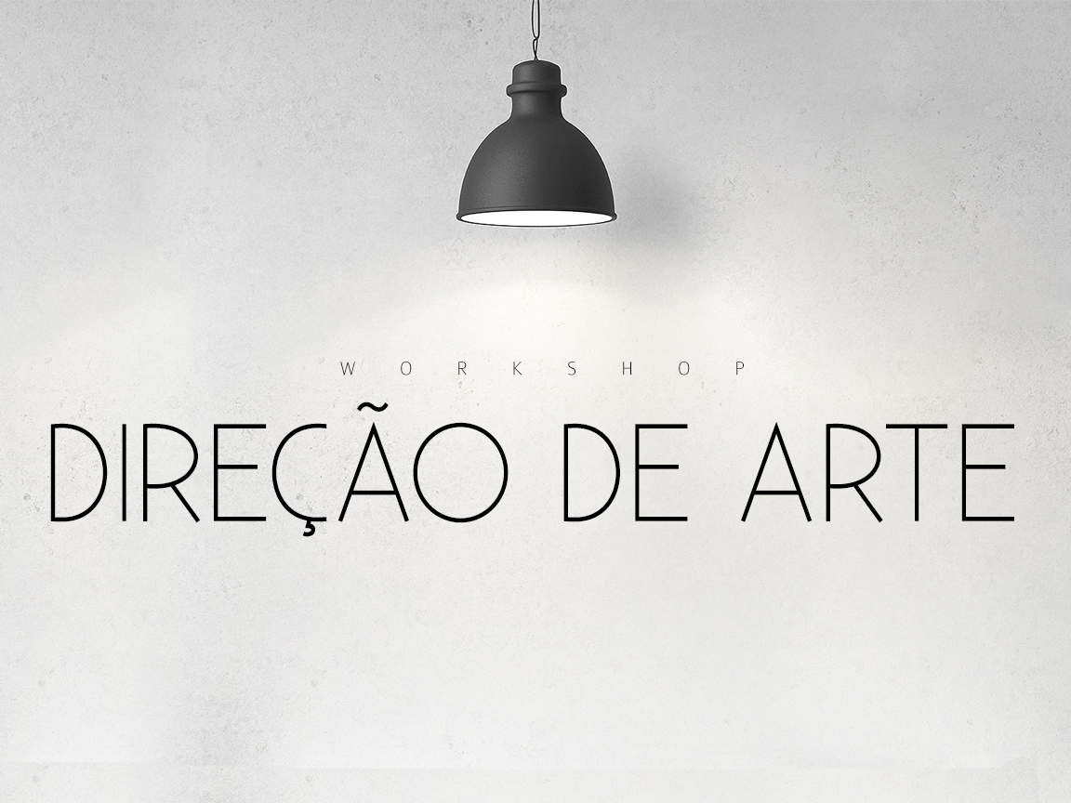

Slide 3
index
1) A arte conta uma história
Dark ages da arte
Grandes personagens old version
Construindo a casa (Bauhaus)
Grandes personagens new version
2) Designinging?
Cultura e bom gosto
Senta que lá vem história
Arte x funcionabilidade x velocidade
Ruido na comunicação Simplicidade sim, Simplório não!
3) Desculpas esfarrapadas e dicas
Font!
Observação e exagero
Alinhando e desalinhando
Foco e fundo
Proximidade
Luz e sombra
Cores

Slide 4
A arte conta uma história

Slide 5
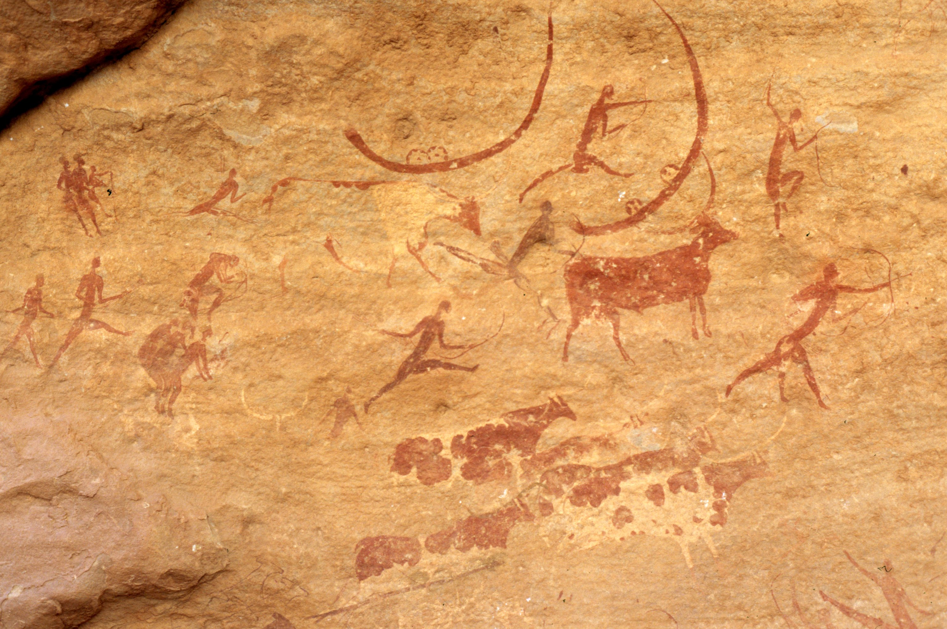

Slide 6
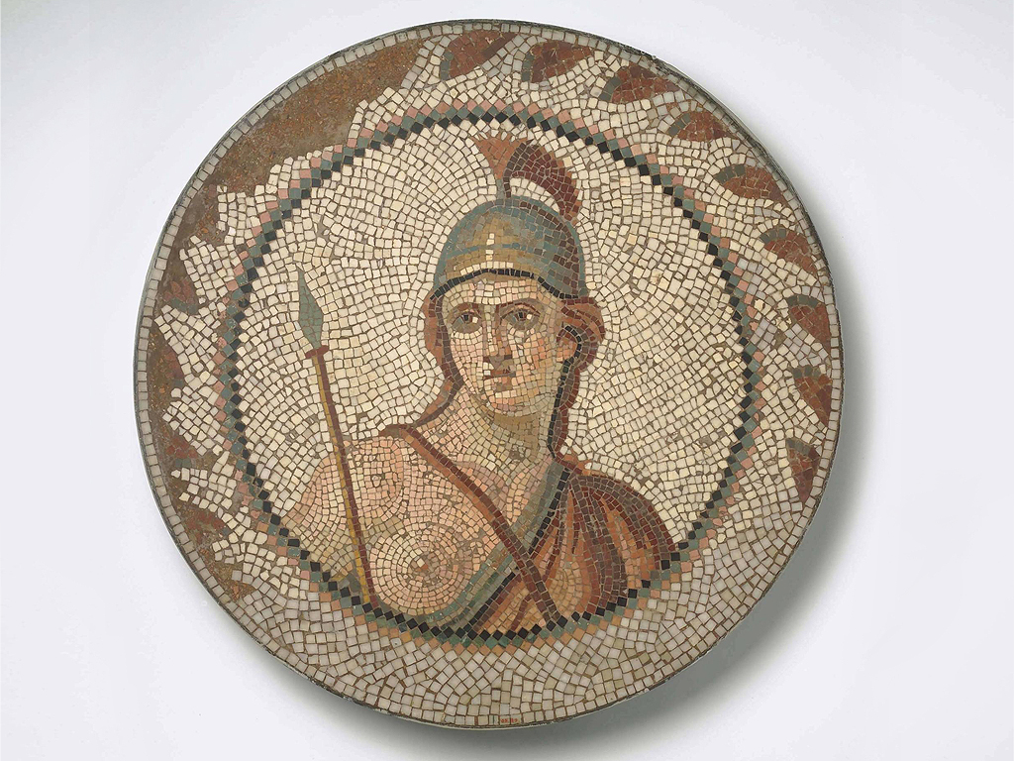

Slide 7
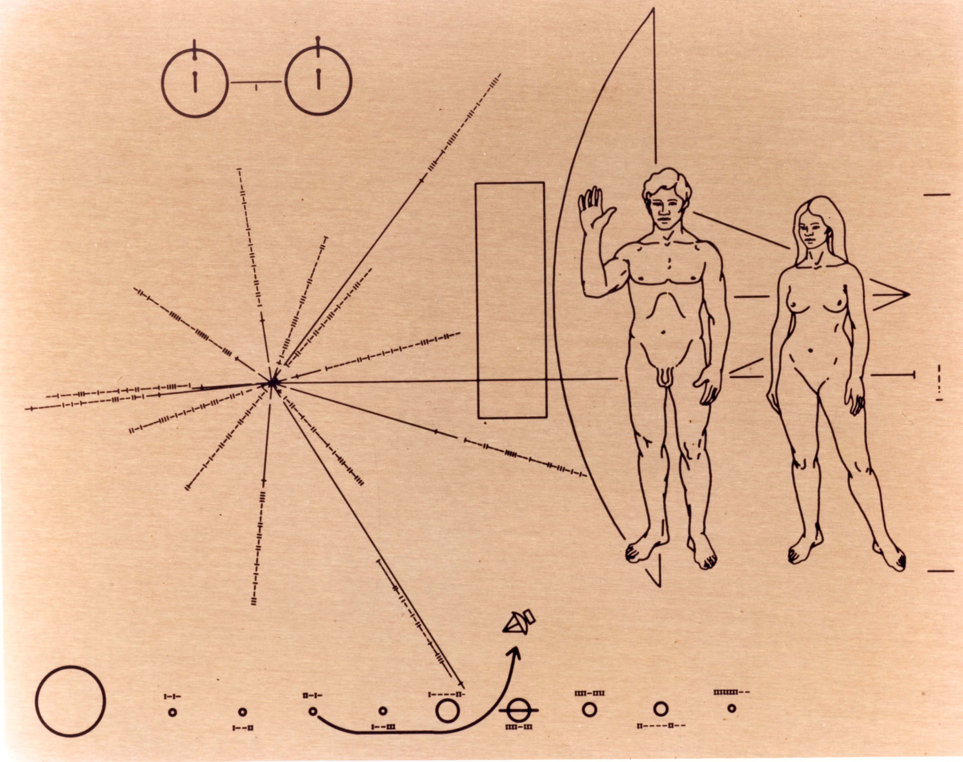

Slide 8
Leonardo di Ser Piero Da Vinci

Slide 9
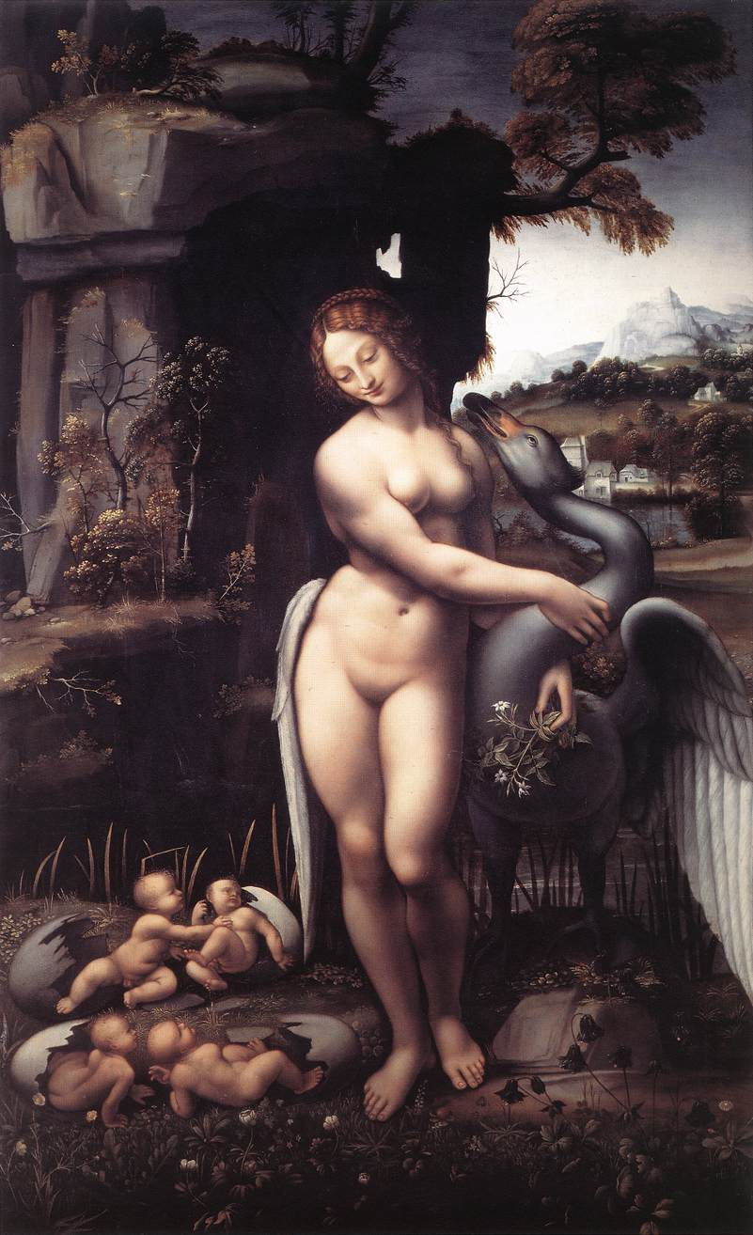

Slide 10
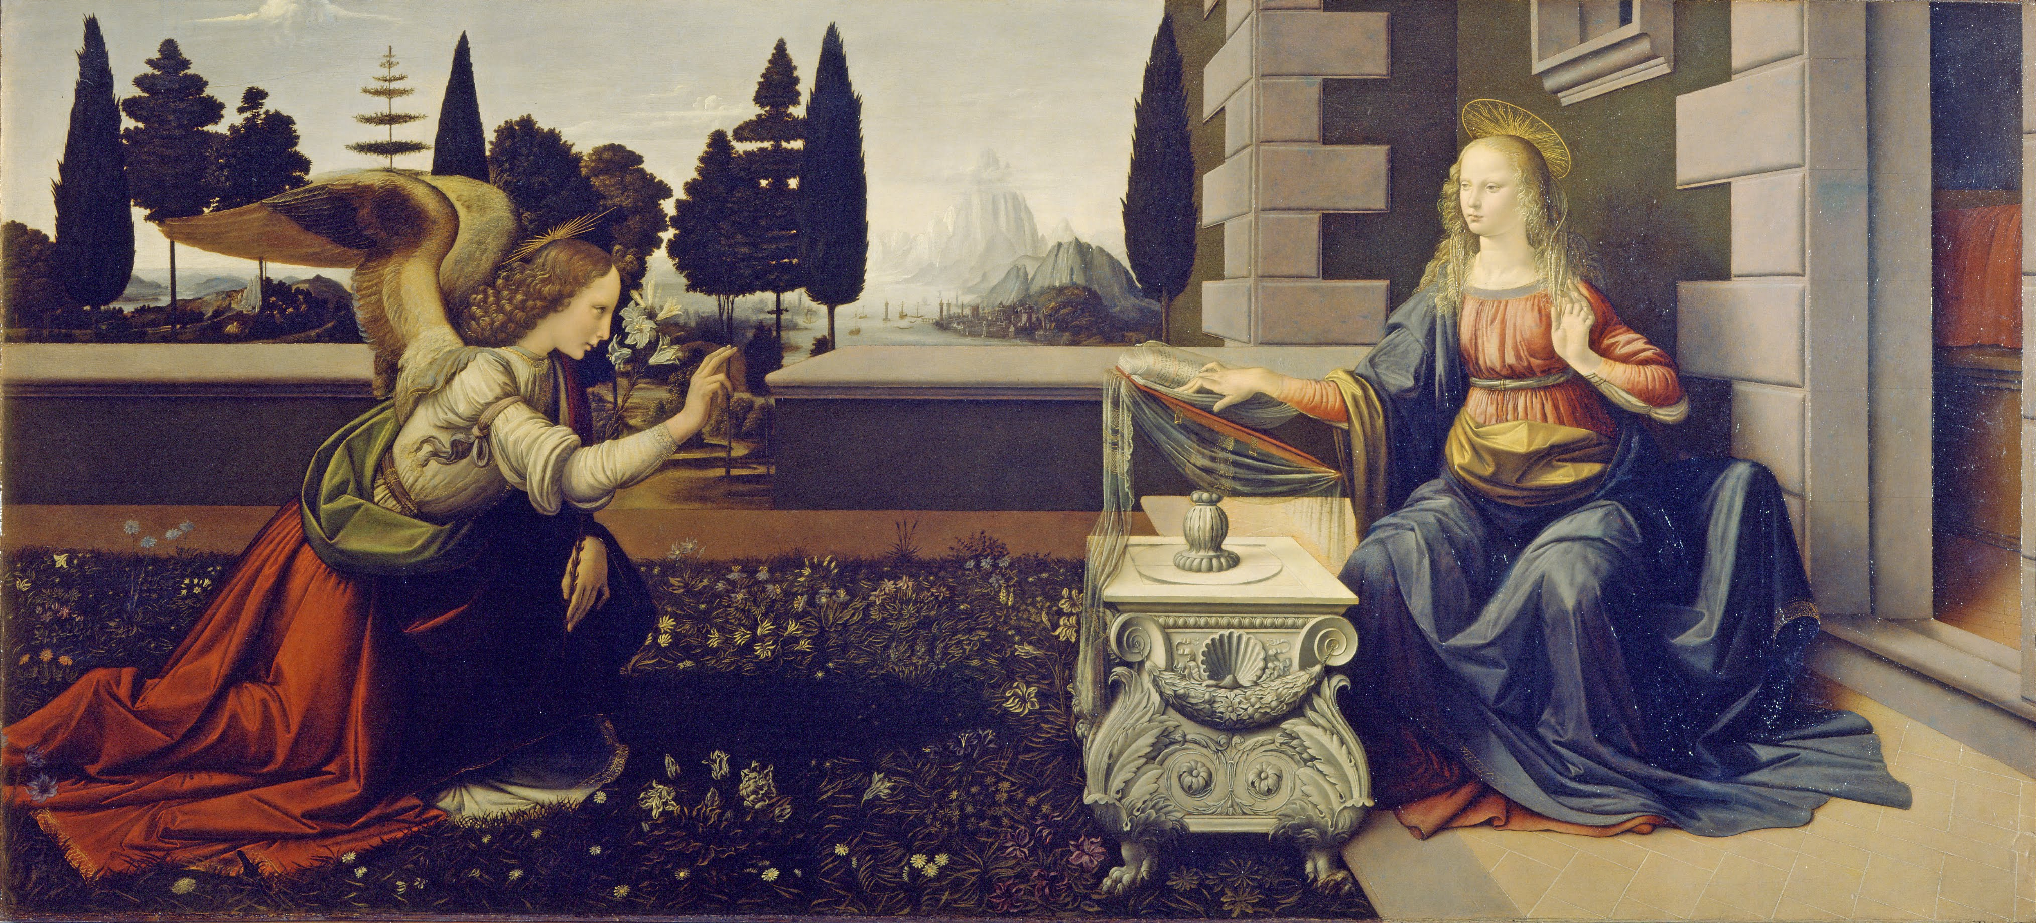

Slide 11
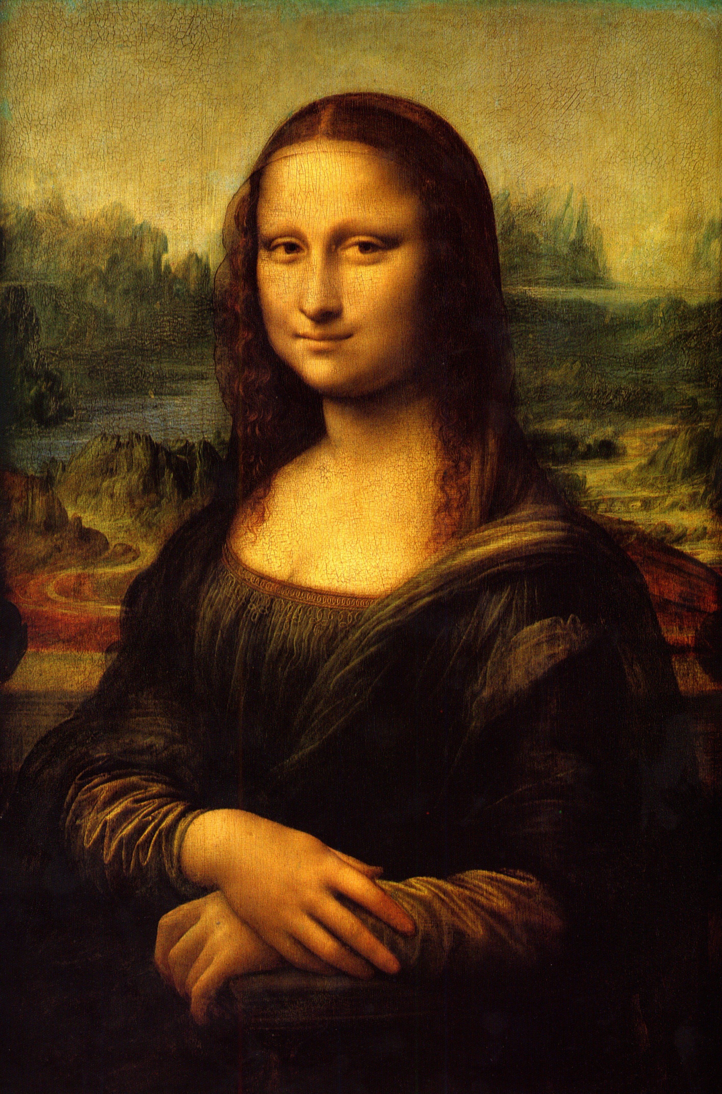

Slide 12
René Françóis Ghislain Magritte

Slide 13
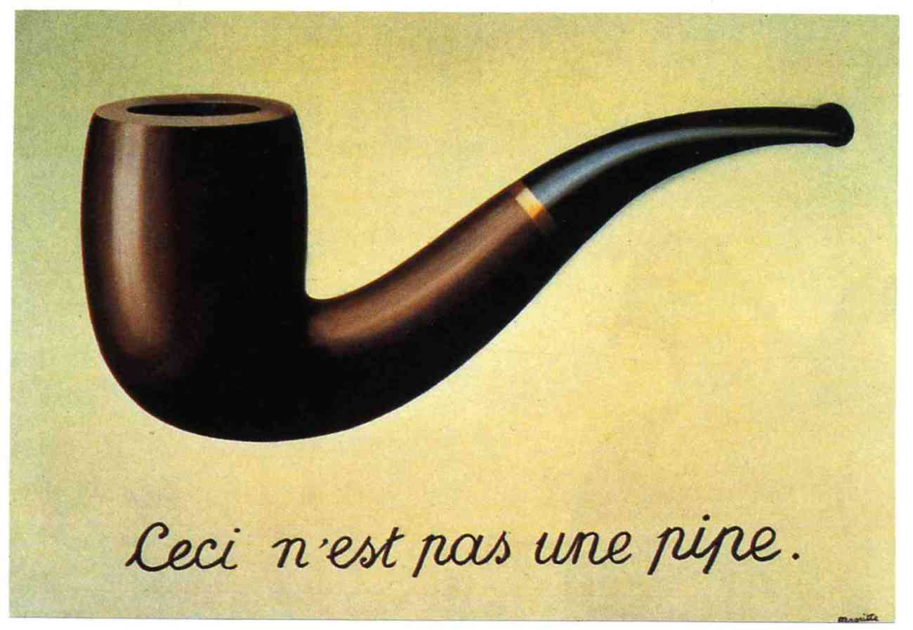

Slide 14
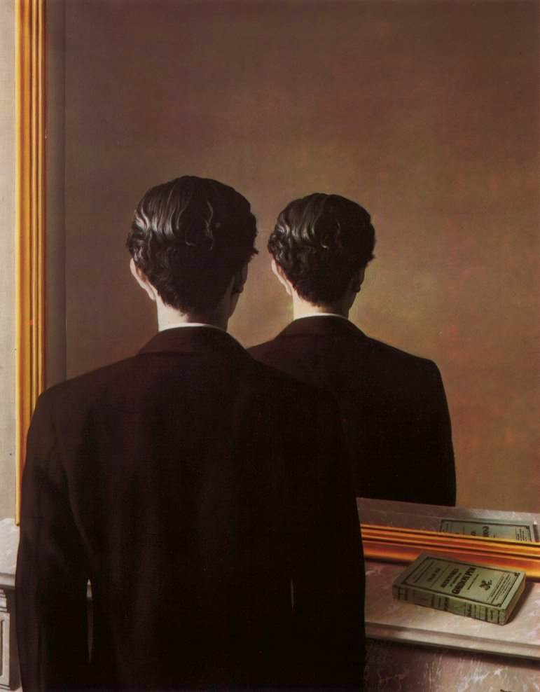

Slide 15
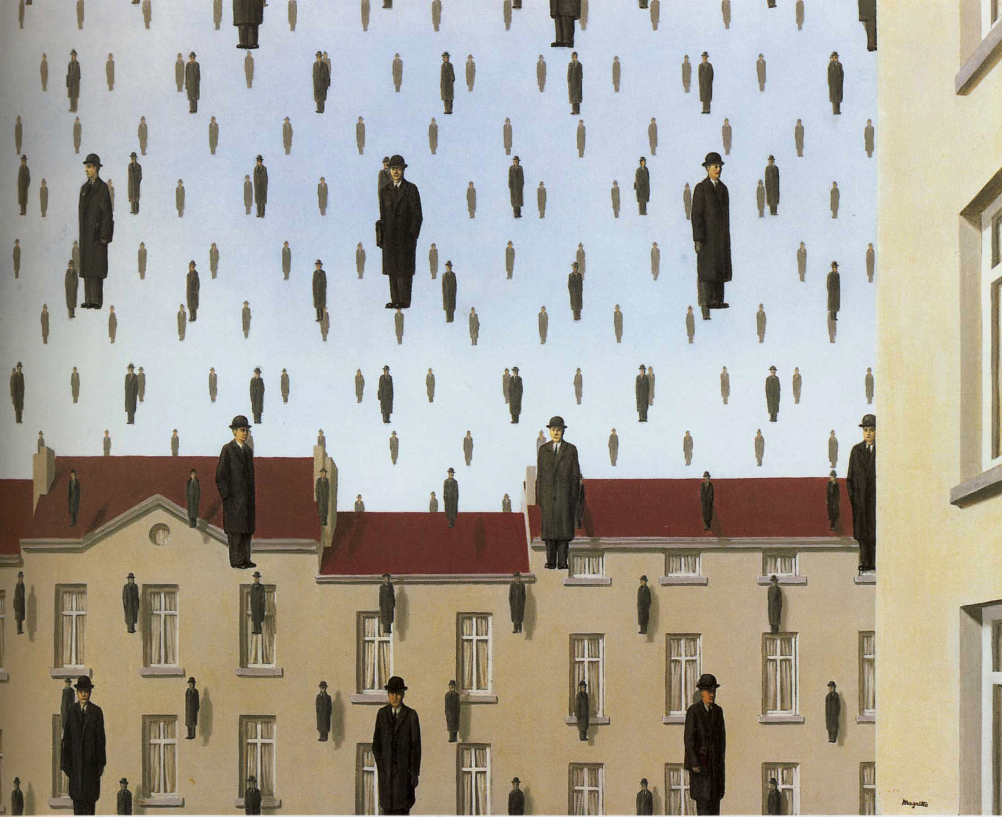

Slide 16
Henri de Toulose-Lautrec

Slide 17
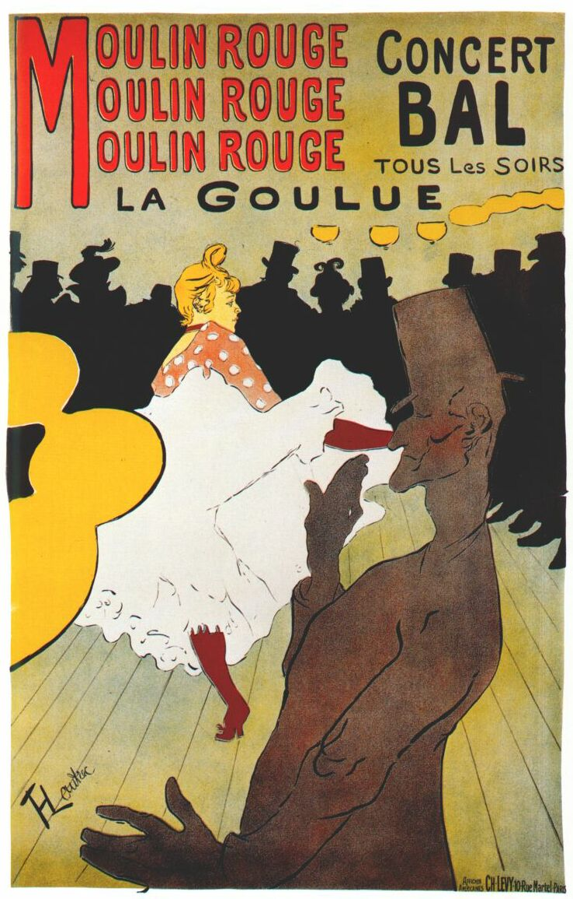

Slide 18
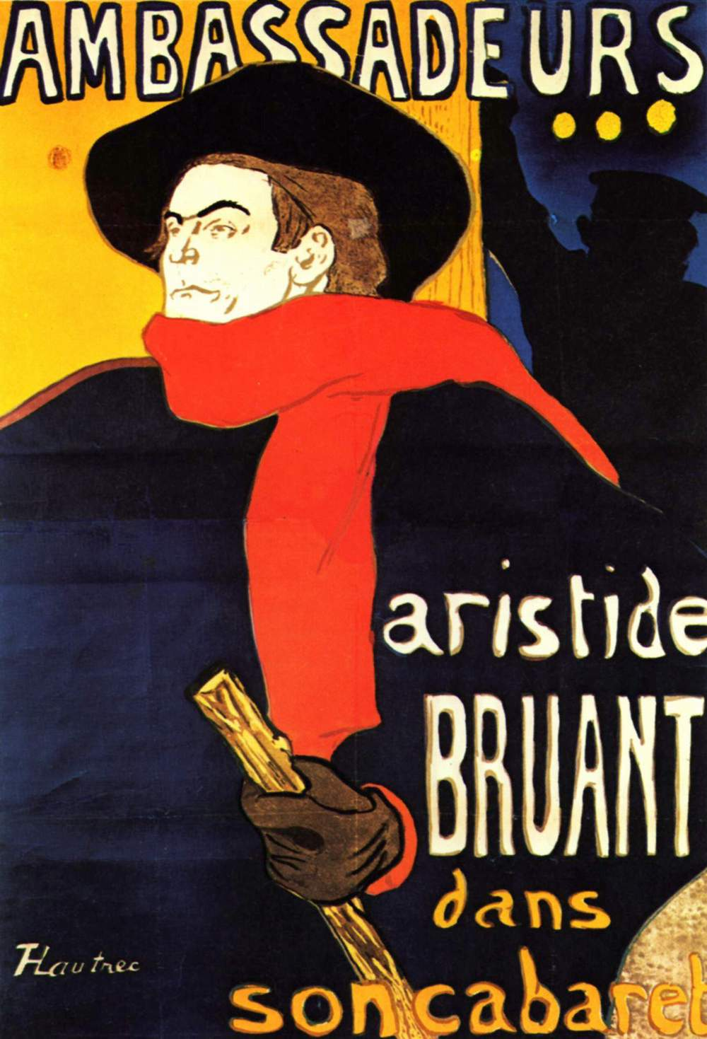

Slide 19
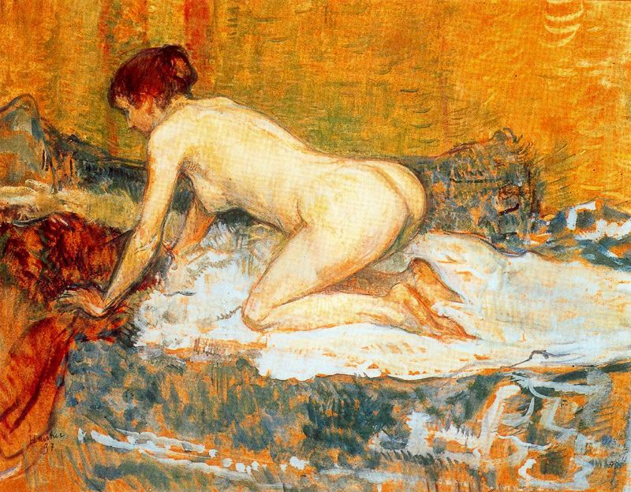

Slide 20
Bauhaus

Slide 21
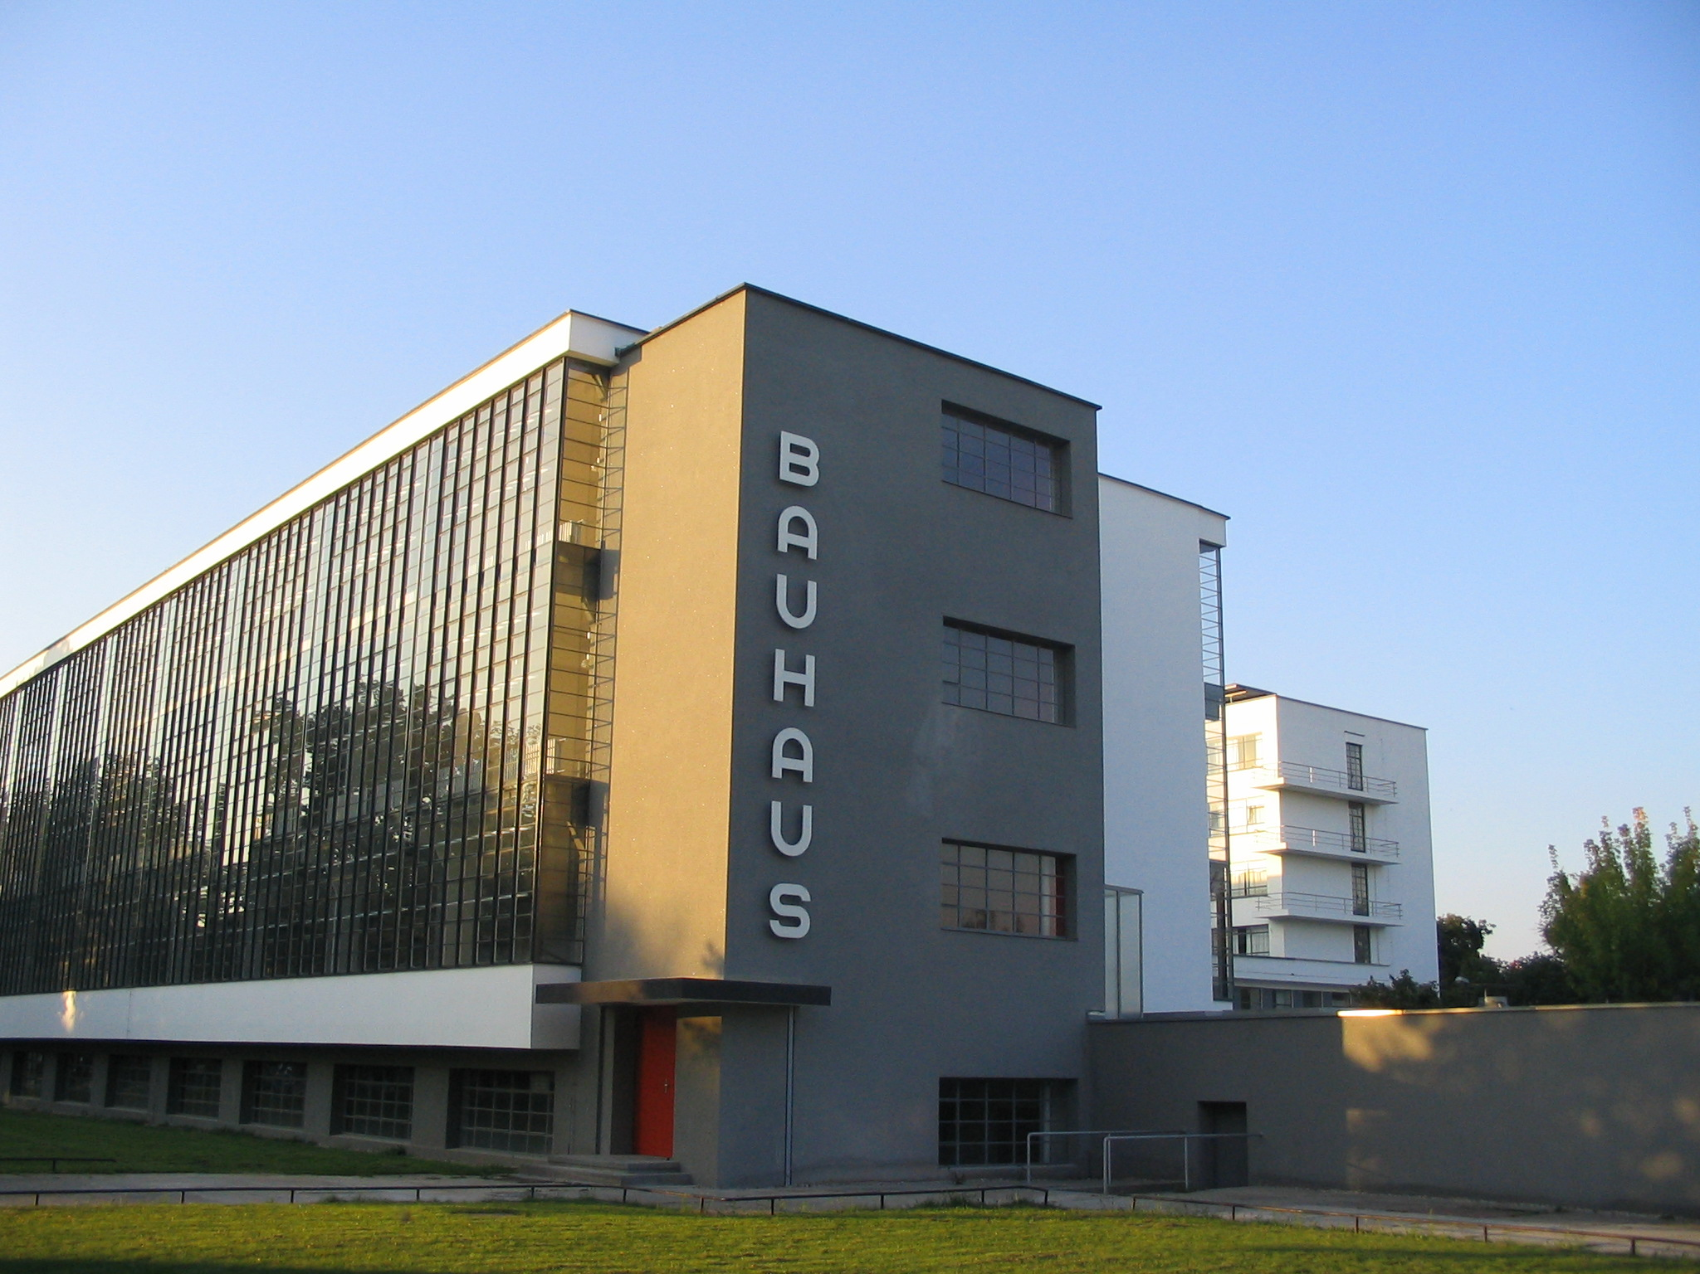

Slide 22




Slide 23
Boris Vallejo

Slide 24
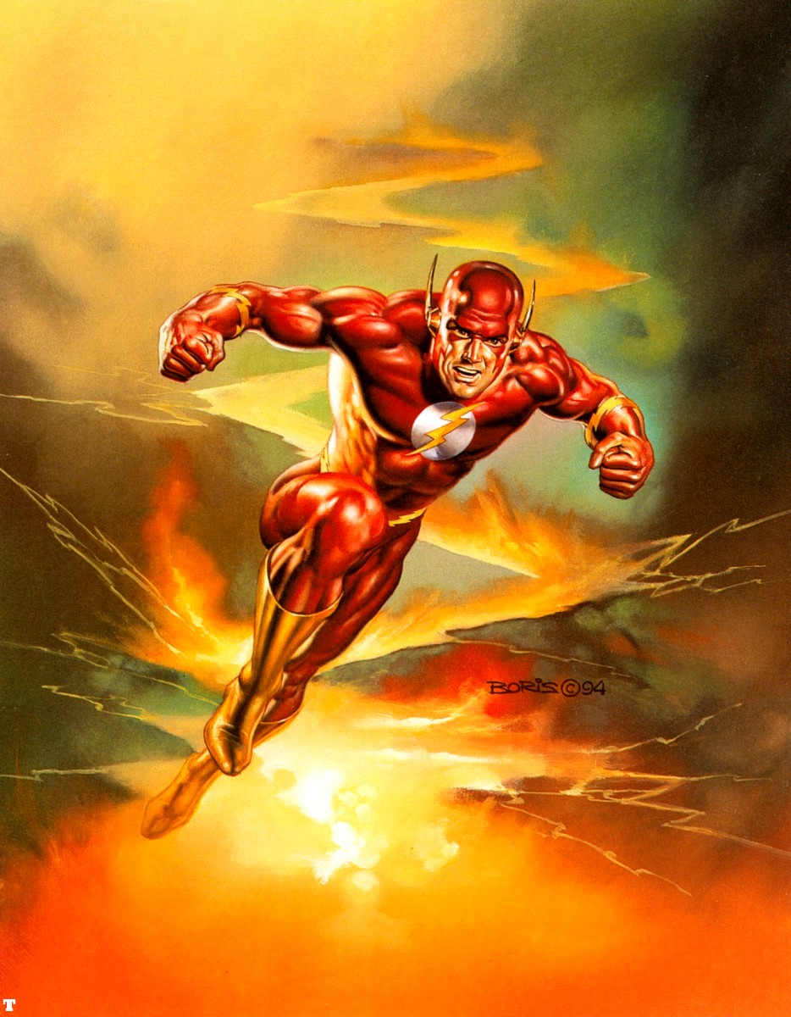

Slide 25
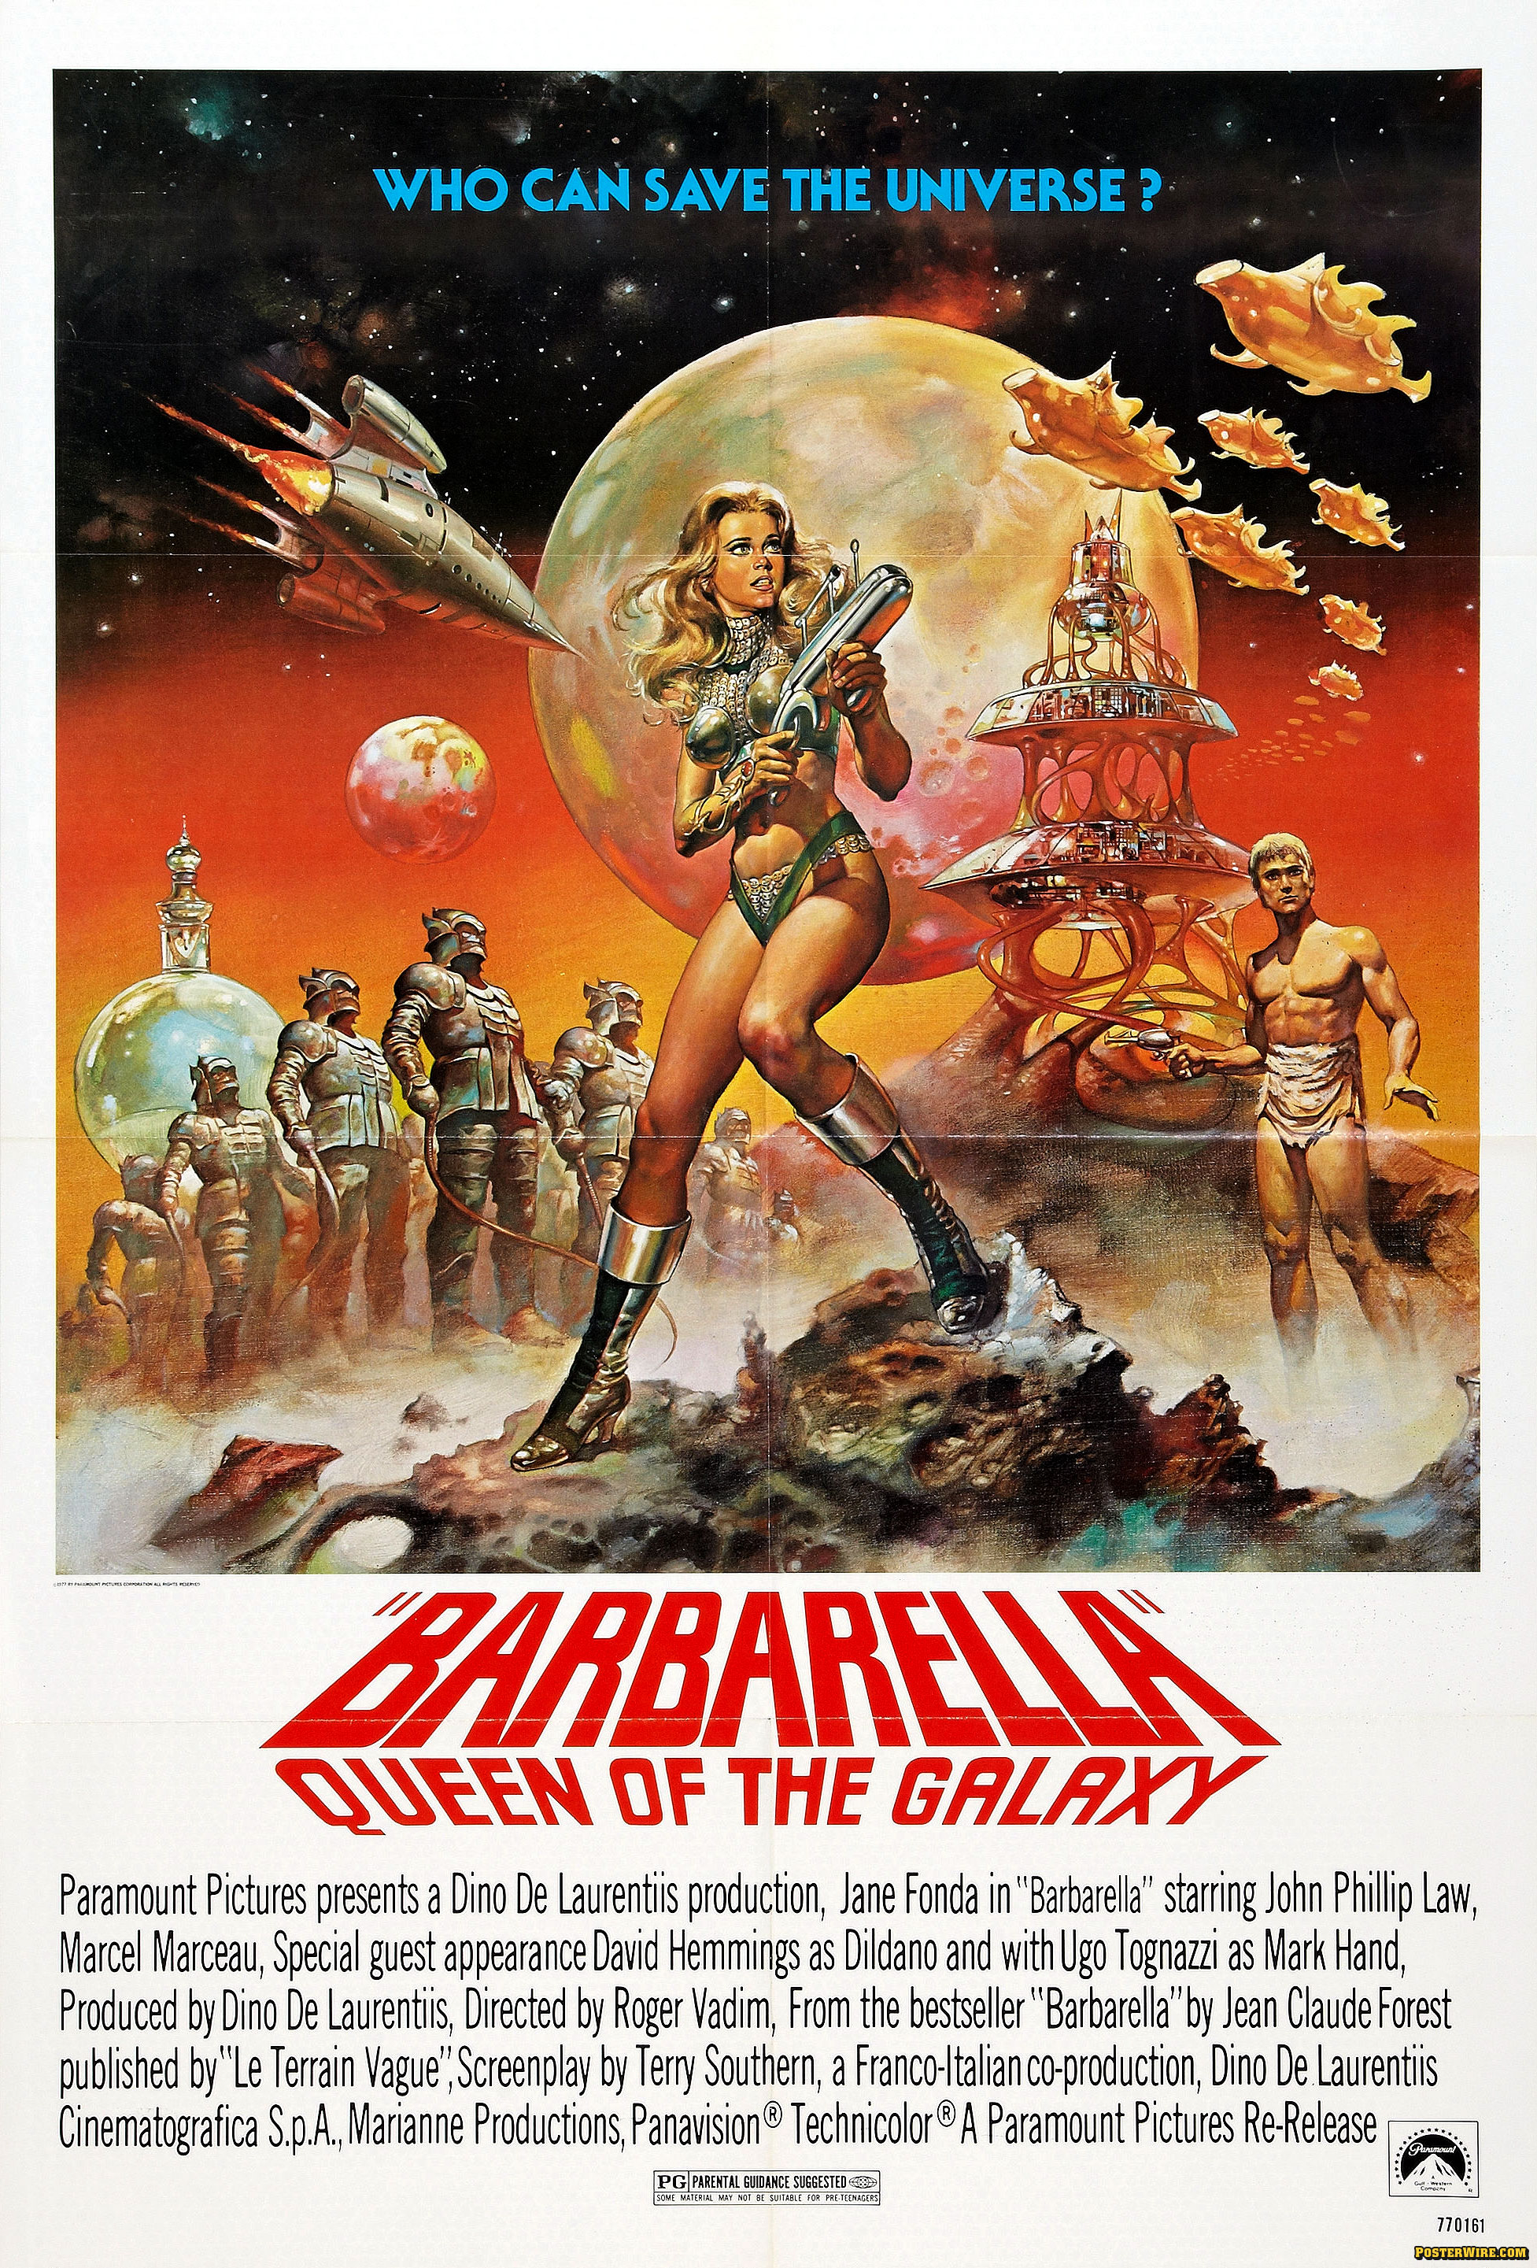

Slide 26
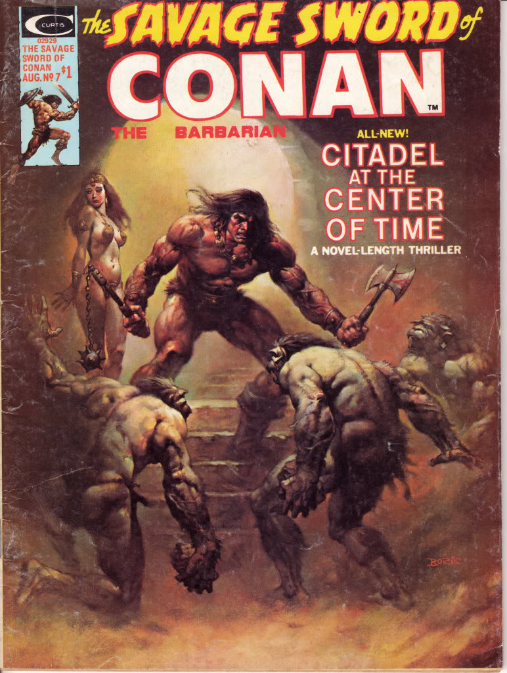

Slide 27
Robert McGinnis

Slide 28
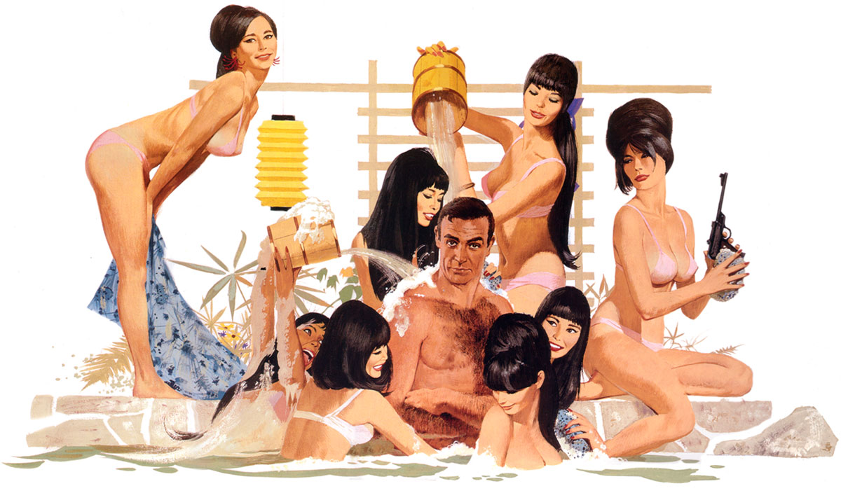

Slide 29
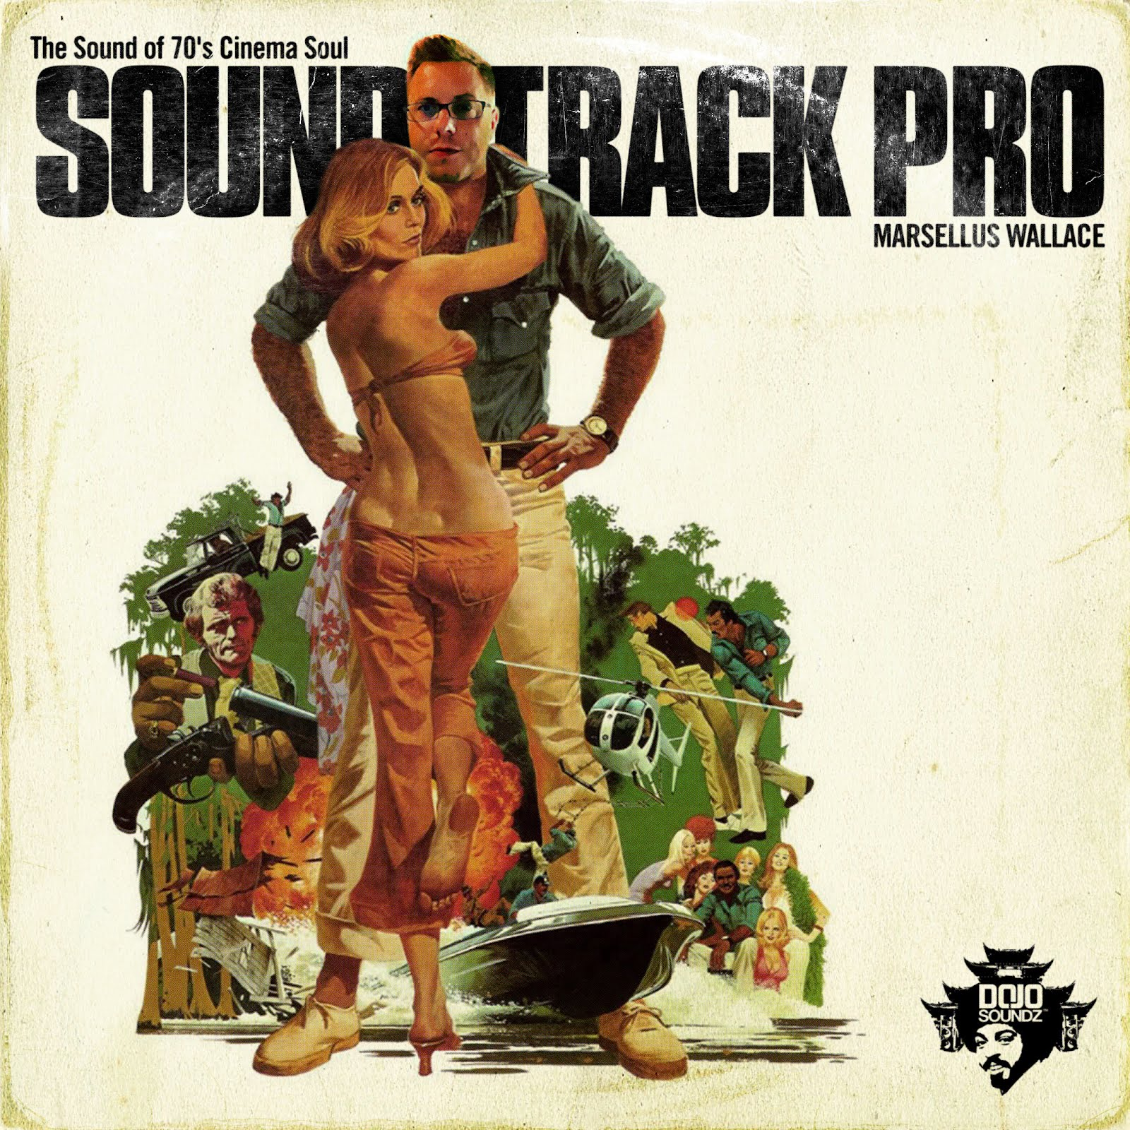

Slide 30


Slide 31
Drew Struzan

Slide 32


Slide 33


Slide 34
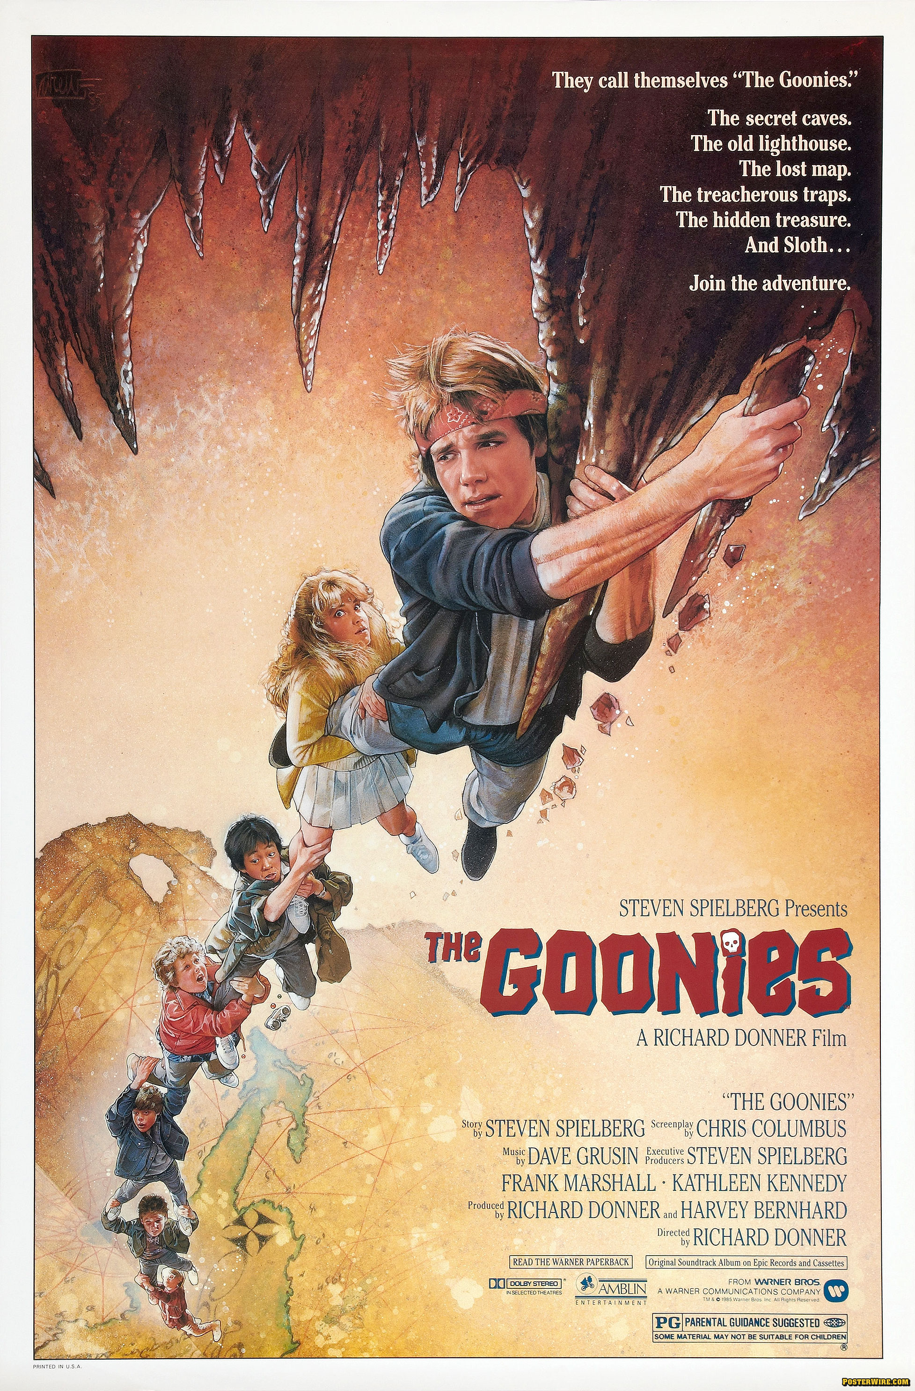

Slide 35
Cultura como pincel

Slide 36
gos·to |ô| (latim gustus, -us) substantivo masculino 1. Sentido do paladar. 2. [Por extensão] Sabor (inerente ao que se mete na boca.) 3. [Figurado] Prazer, satisfação. 4. Inclinação, propensão. 5. Discernimento, critério. 6. Feitio, forma, estilo.

Slide 37
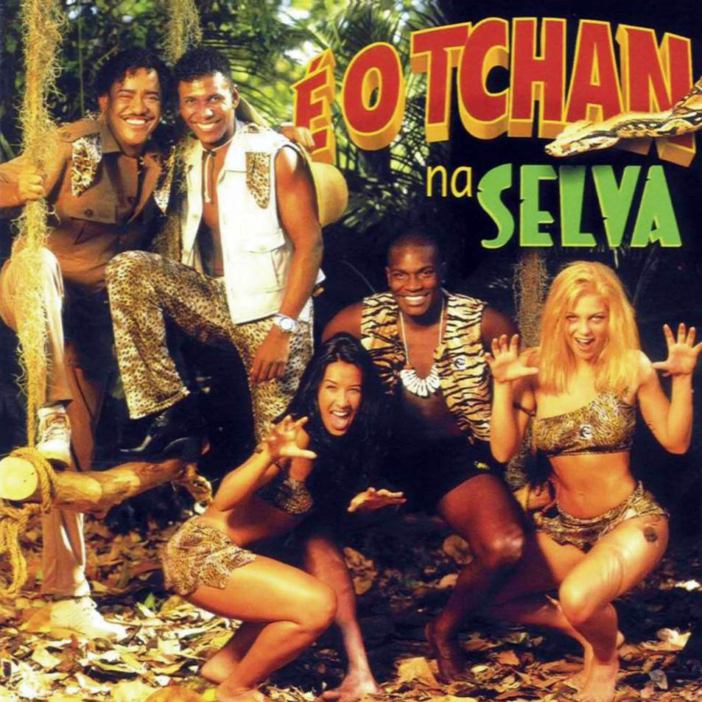
Popular (pop)

Slide 38
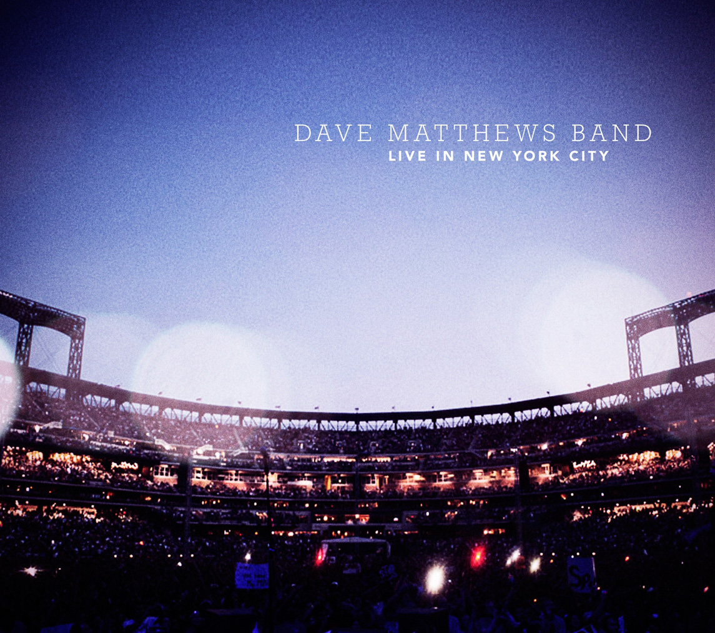
Refinado

Slide 39

A cultura é uma das ferramentas para separar o bom gosto do mal gosto.

Slide 40

Objetos indiretos a arte como gestos, roupas, esteriótipos e ideias contribuiem para pender a balança de um lado para outro.

Slide 41
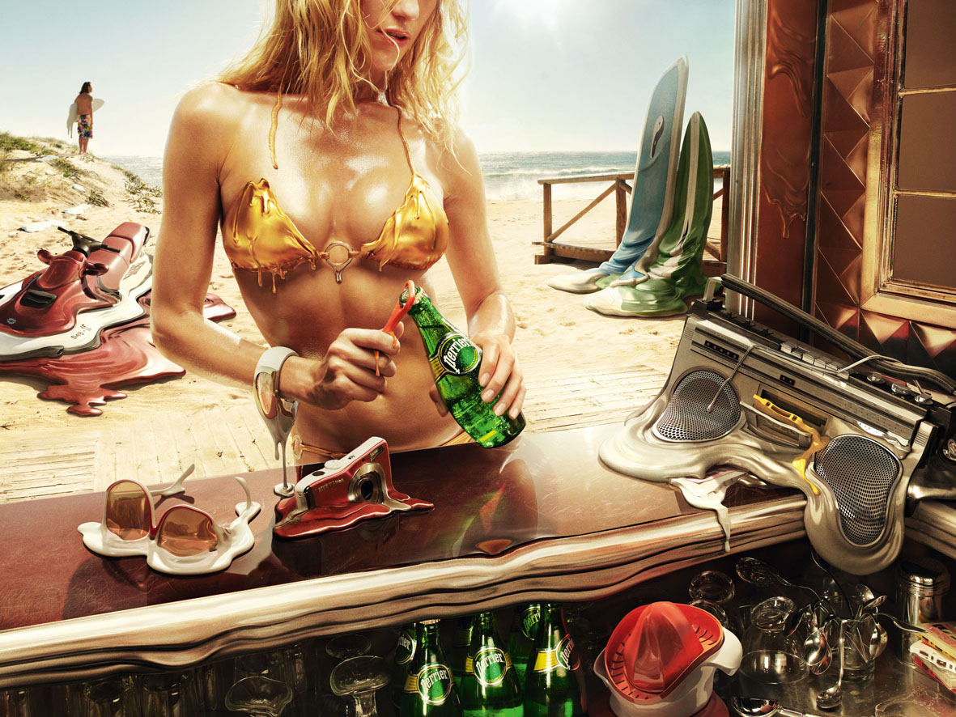

Slide 42


Slide 43


Slide 44
Direção de arte
Criar um história por intermédio da imagem.

Slide 45
Senta que lá vem história:
Storytelling

Slide 46


Slide 47


Slide 48


Slide 49
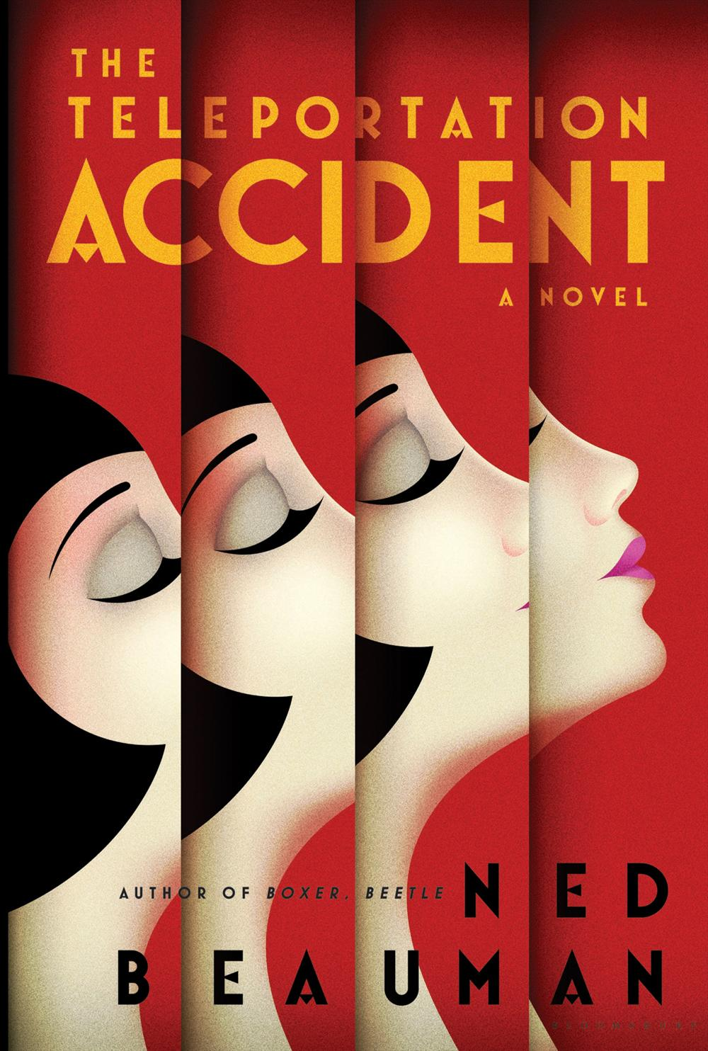

Slide 50
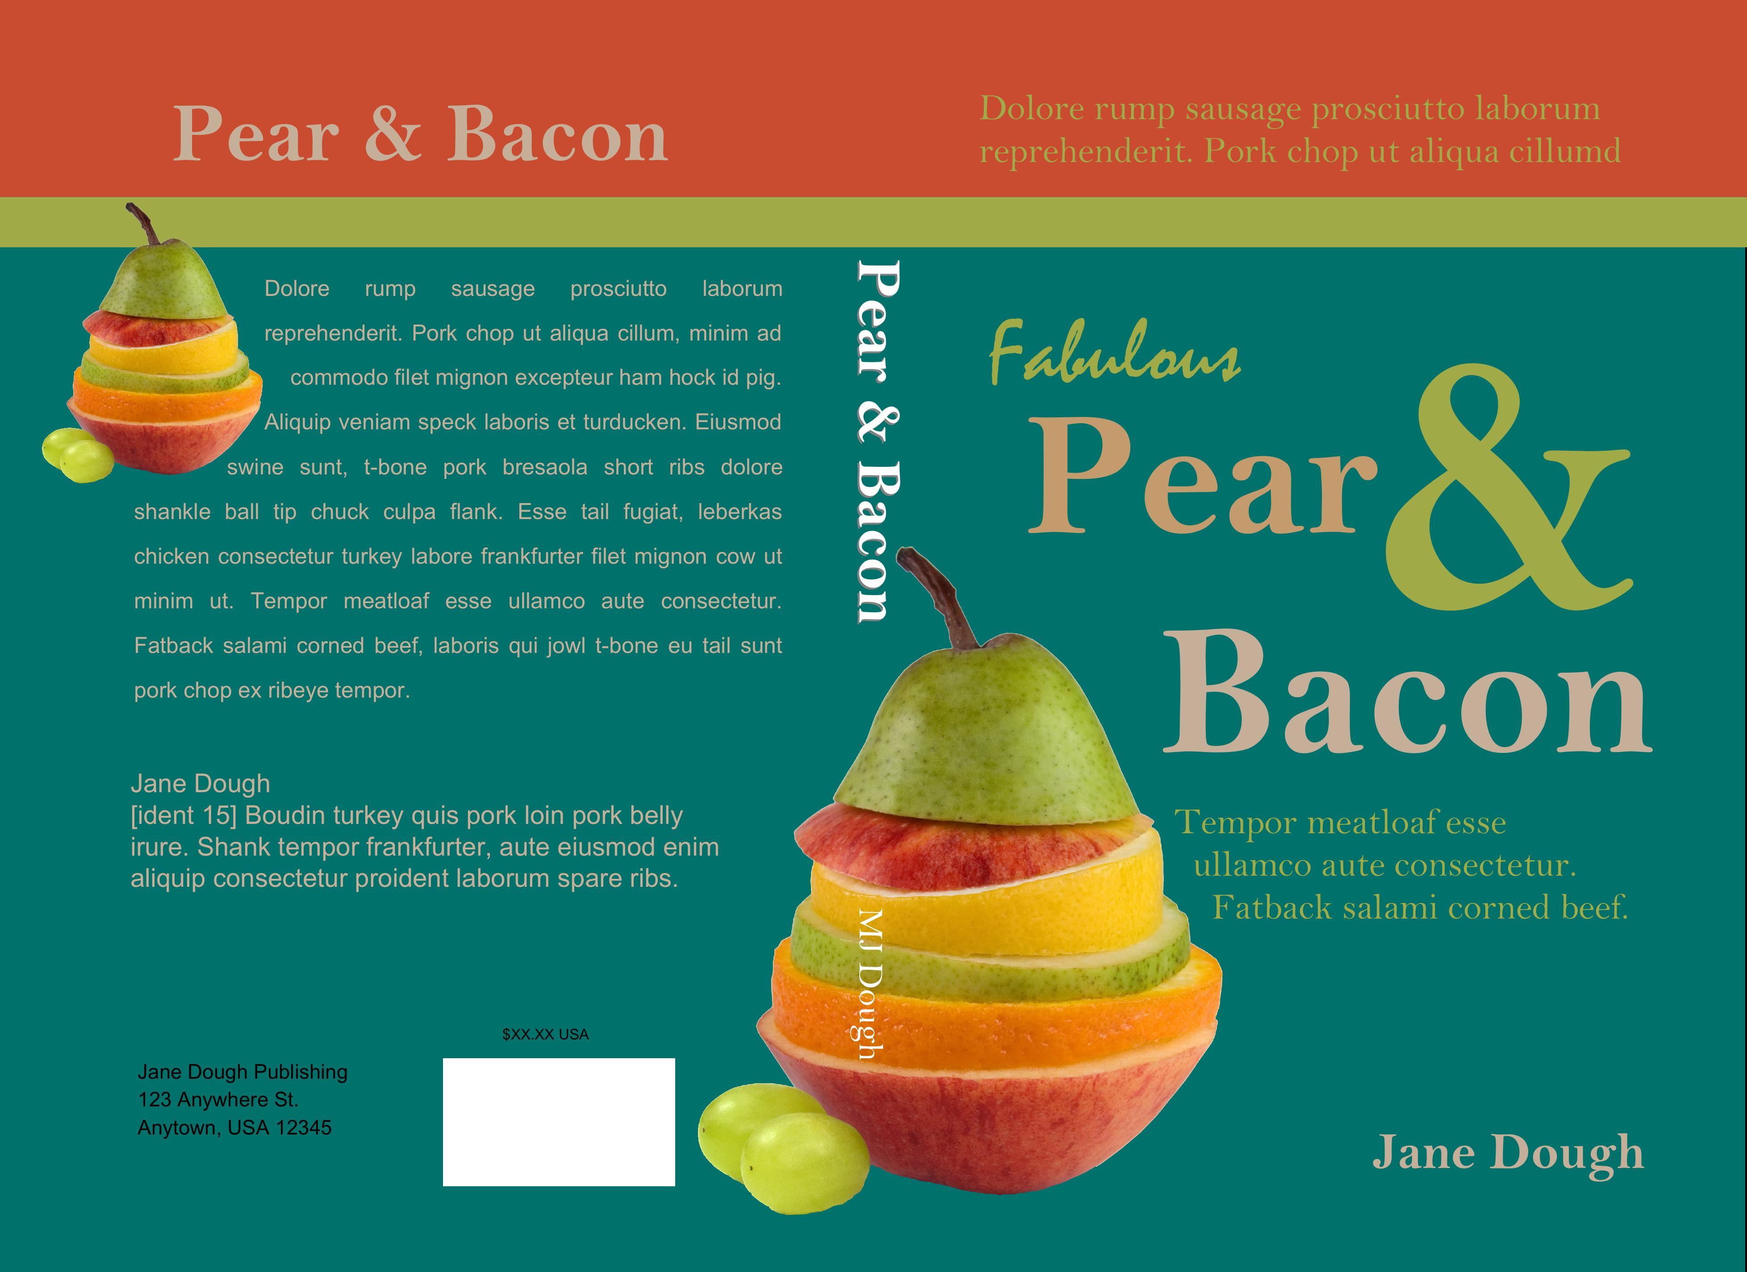

Slide 51


Slide 52
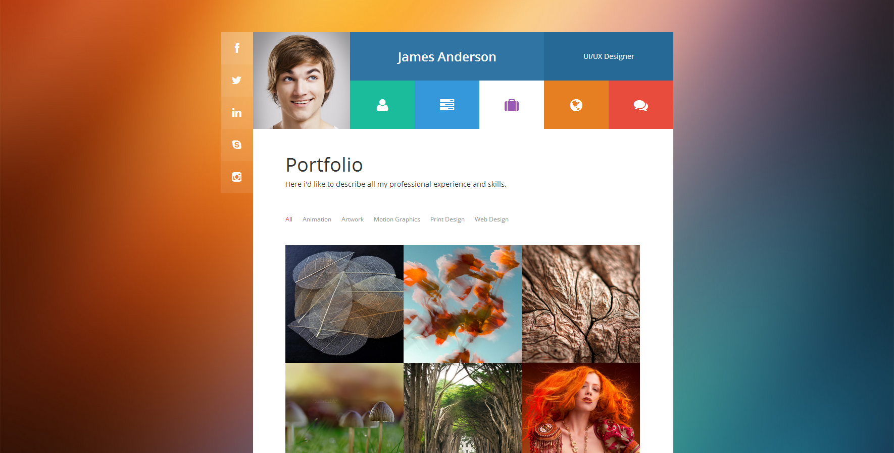

Slide 53
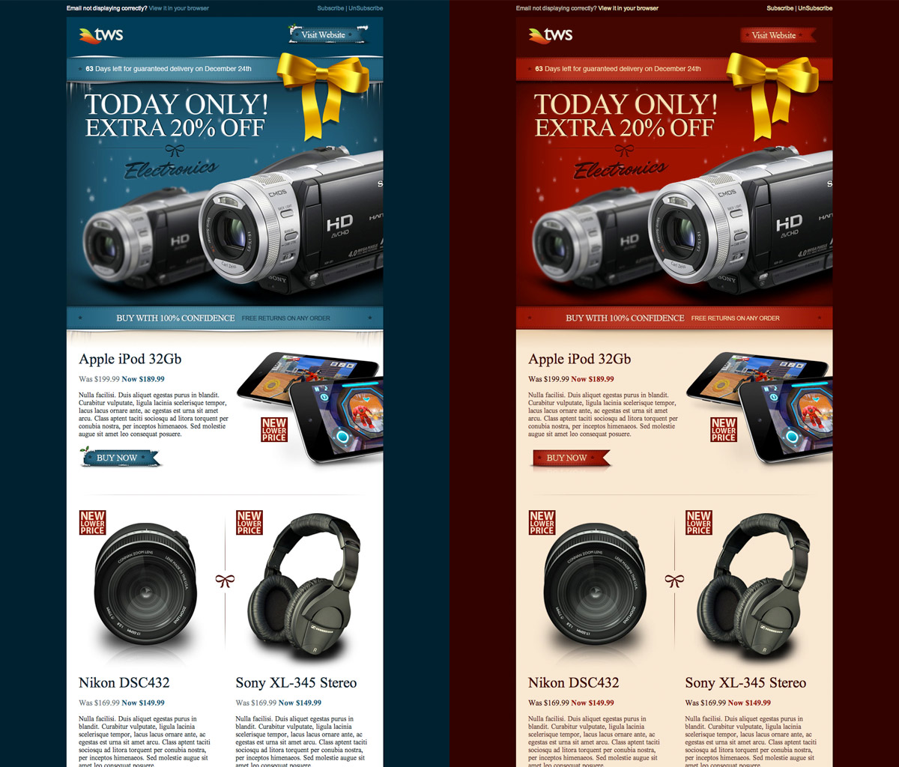

Slide 54
Arte funcional Arte x funcionabilidade x velocidade

Slide 55
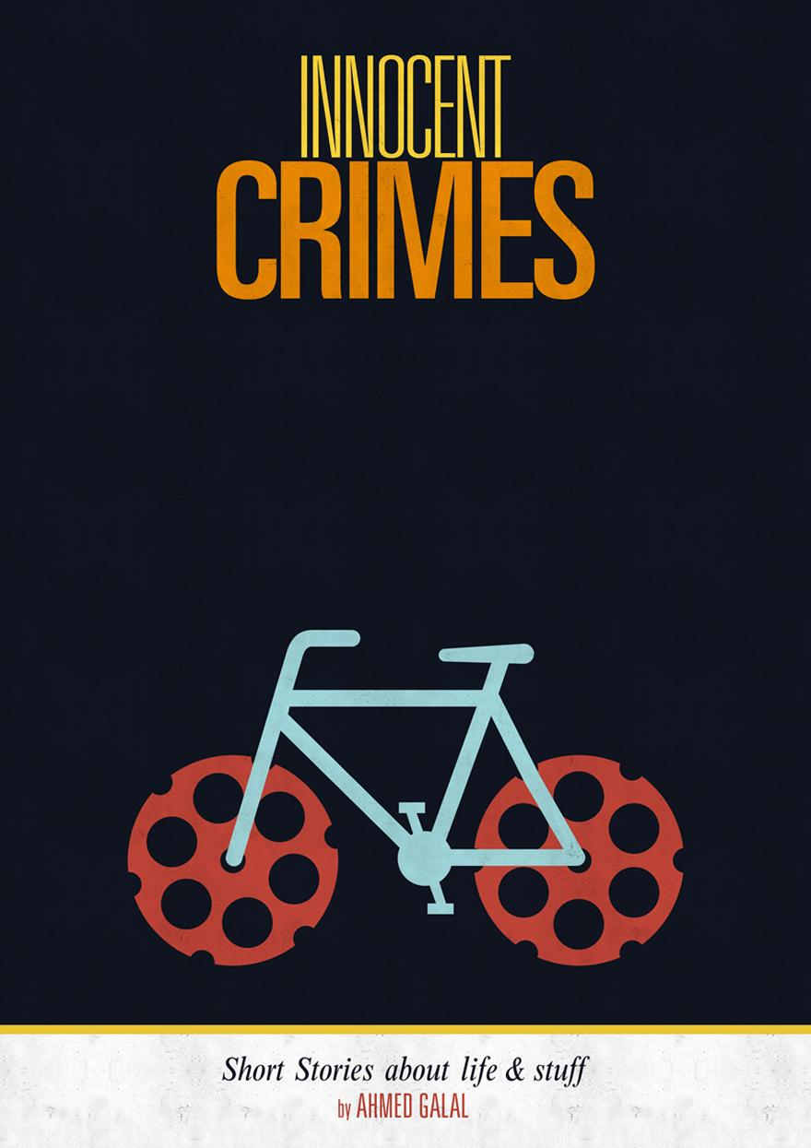
O Design e a Direção de
Arte partem sempre de um principio: A necessidade.
Qual é a necessidade para esta informação?
Dai a importância do
BRIEFING!

Slide 56
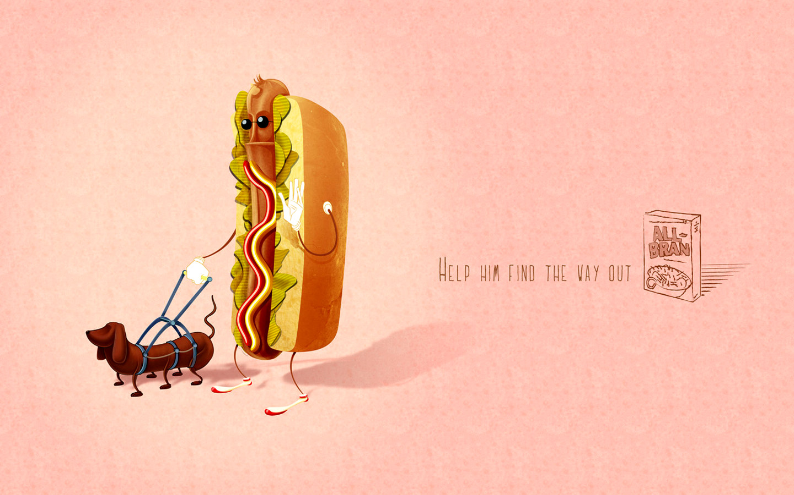

Slide 57


Slide 58
RUIDO
que não serve para nada, só atrapalha...

Slide 59
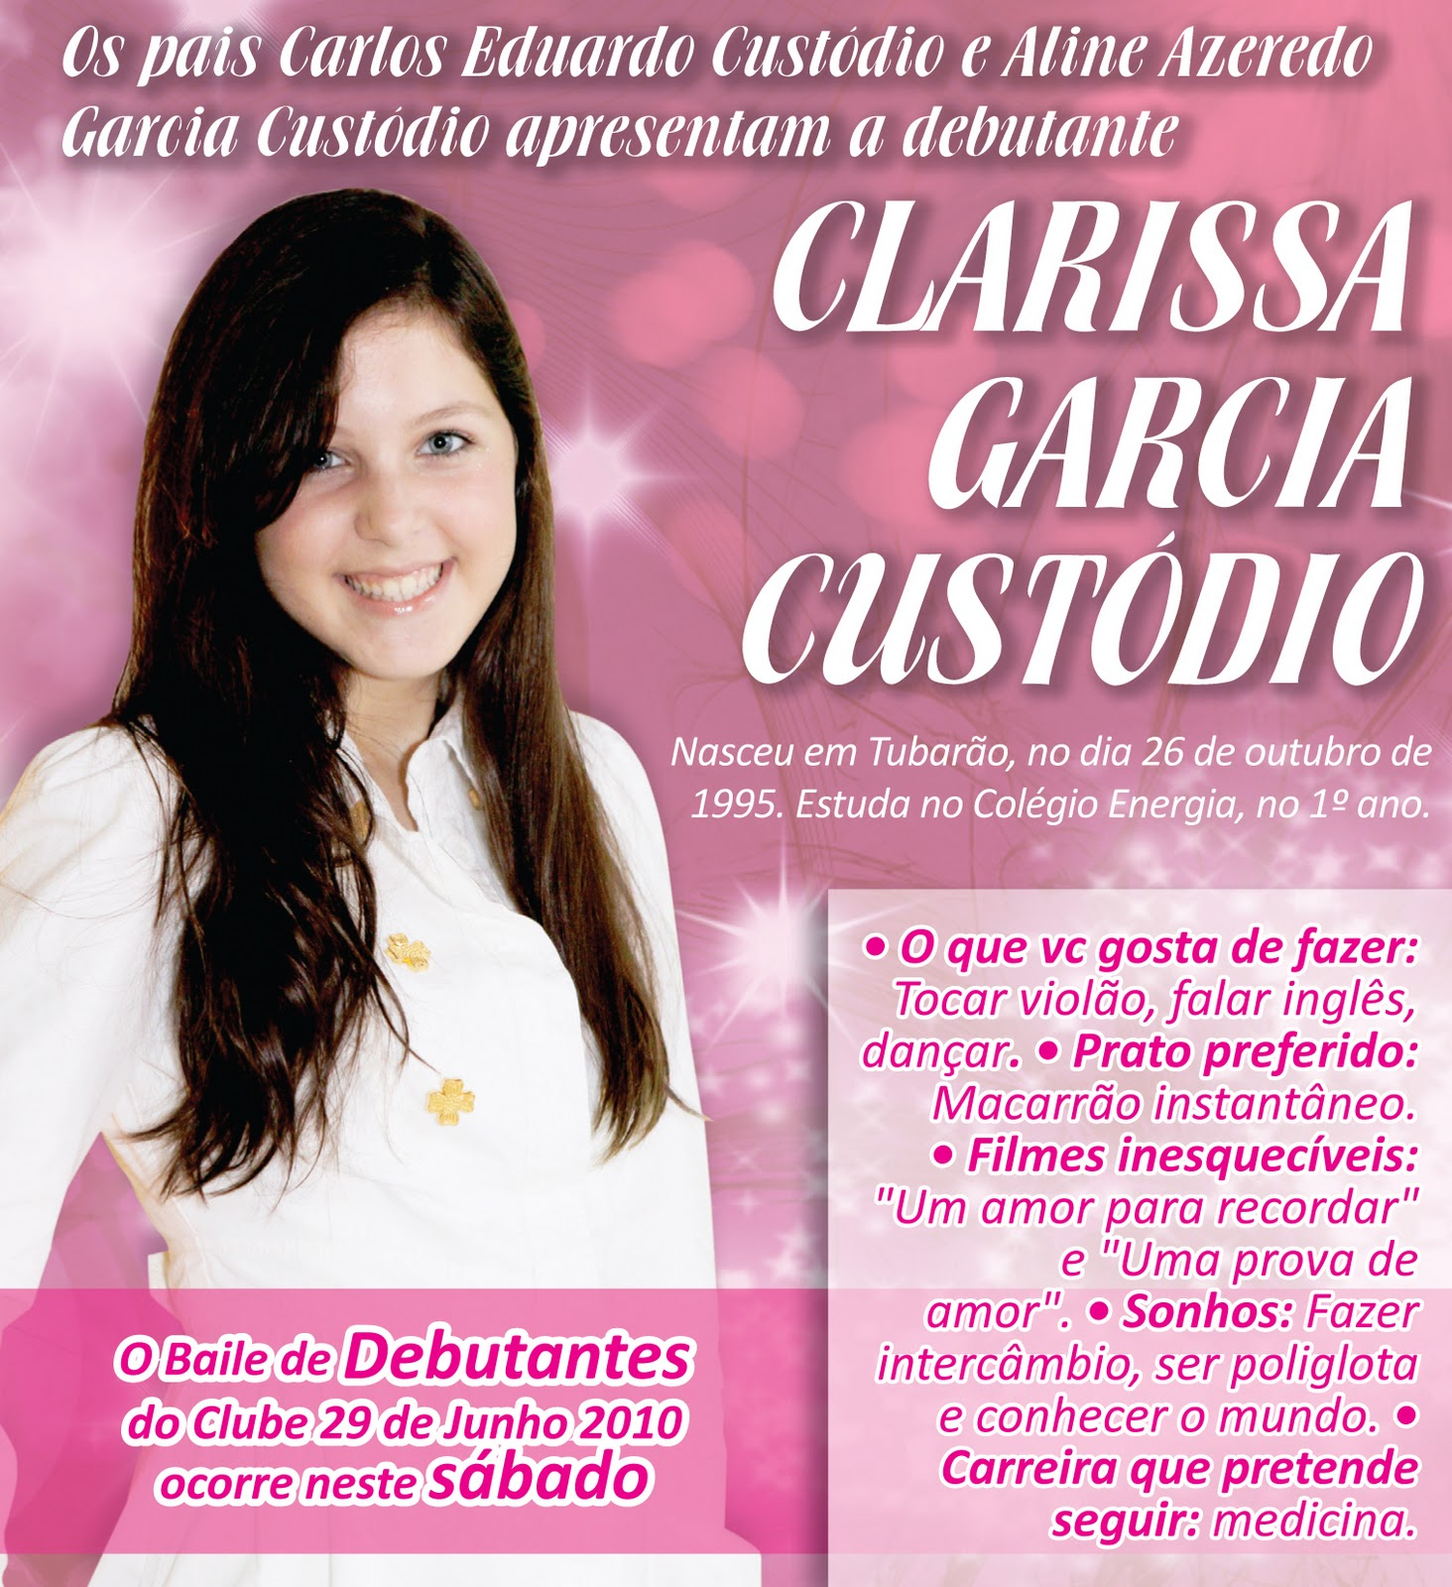

Slide 60


Slide 61


Slide 62
Simplicidade sim, simplório não!

Slide 63
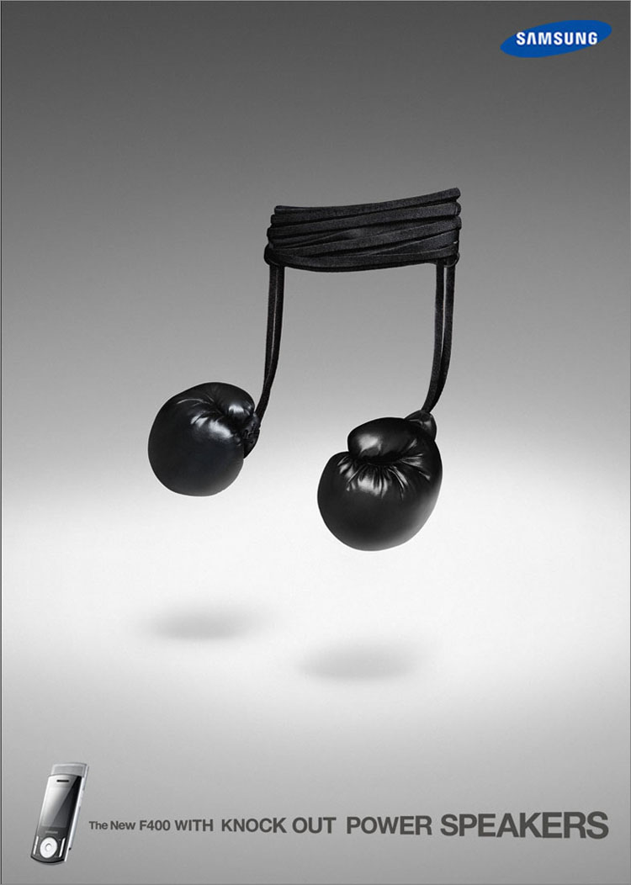

Slide 64
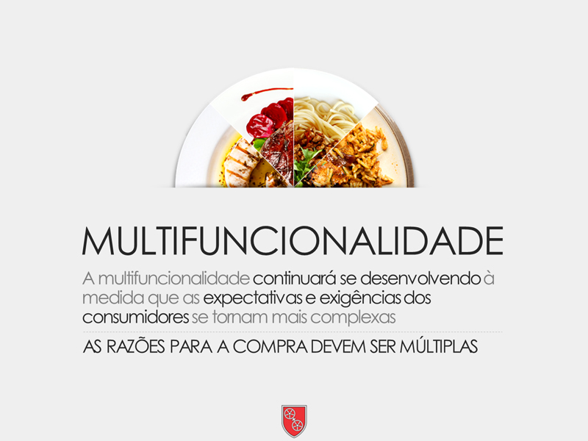

Slide 65


Slide 66
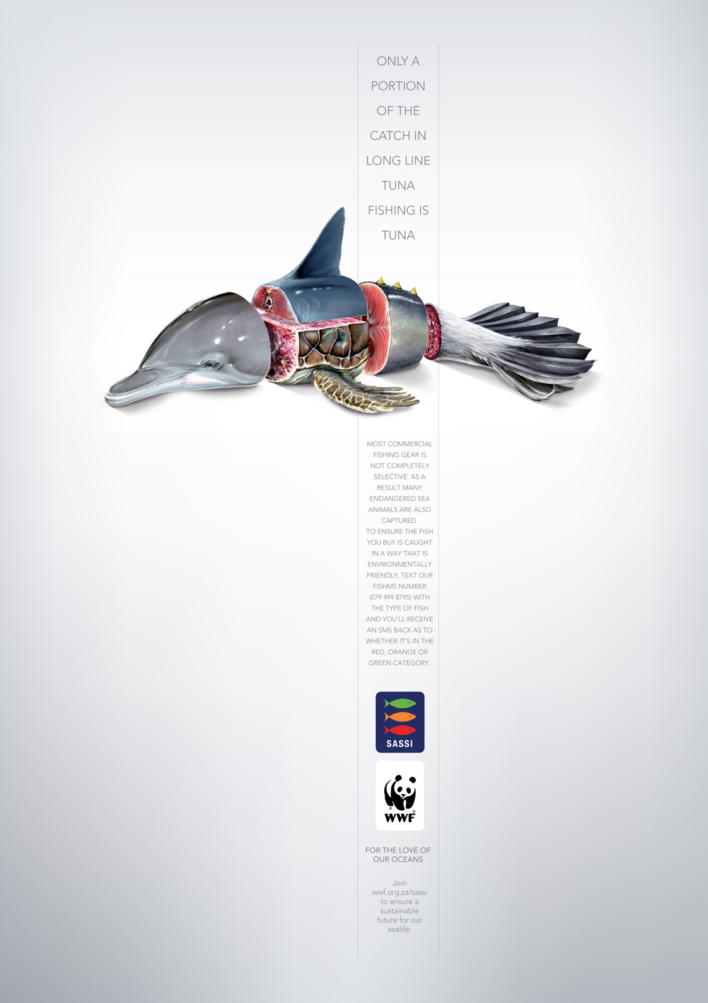

Slide 67
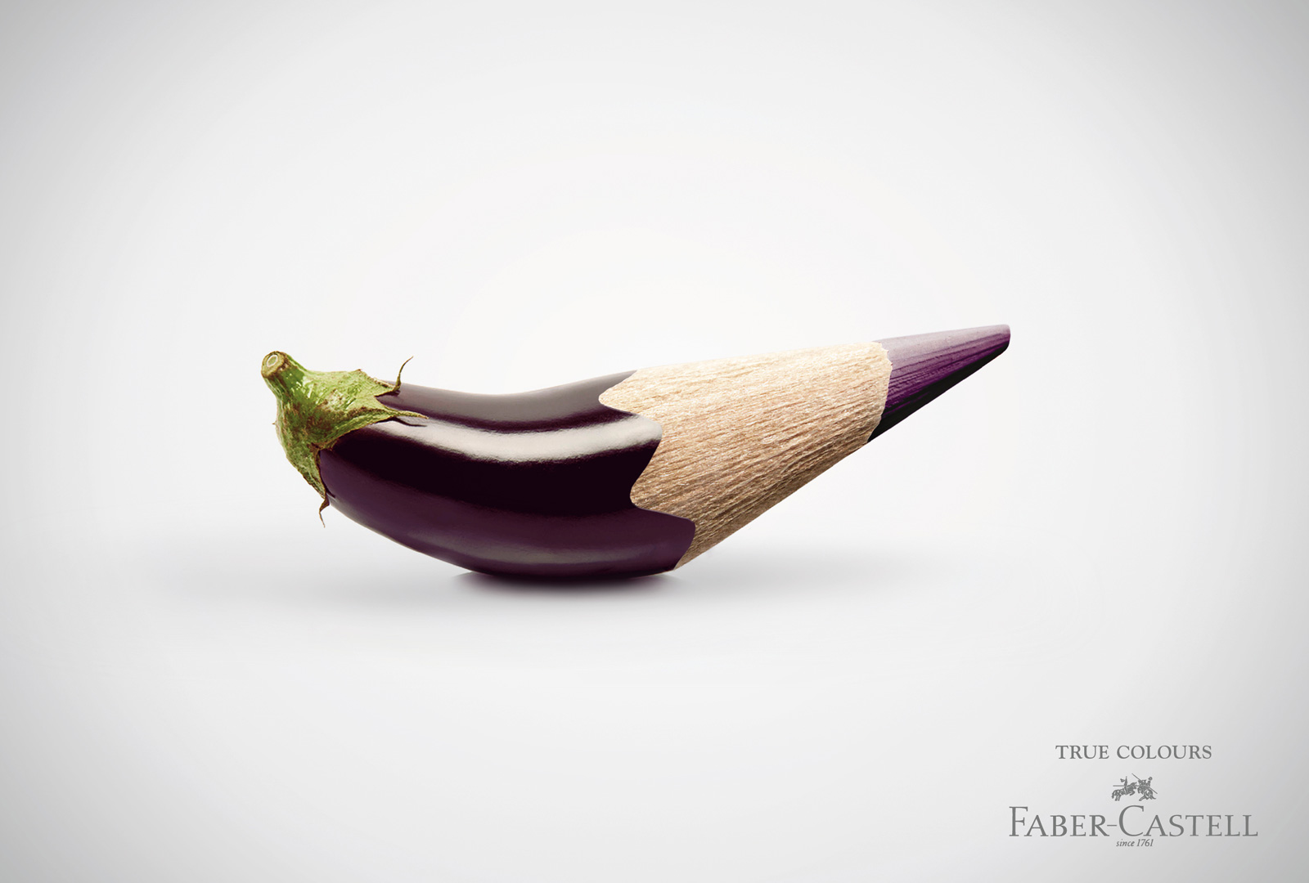

Slide 68


Slide 69
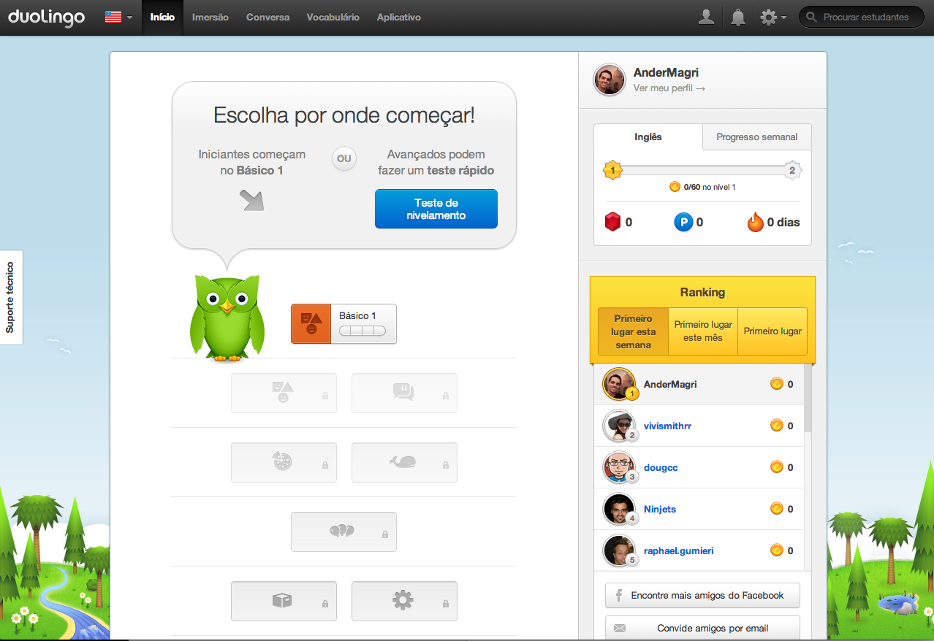

Slide 70
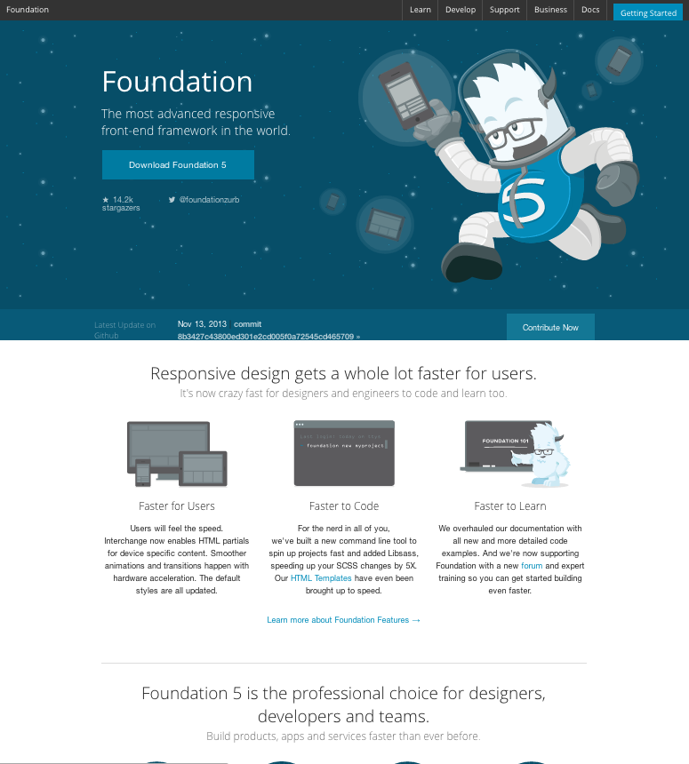

Slide 71
Descupas esfarrapadas
E dicas para melhorar a “arte”.

Slide 72
Observação e exagero
A verdade é diferente da realidade.

Slide 73
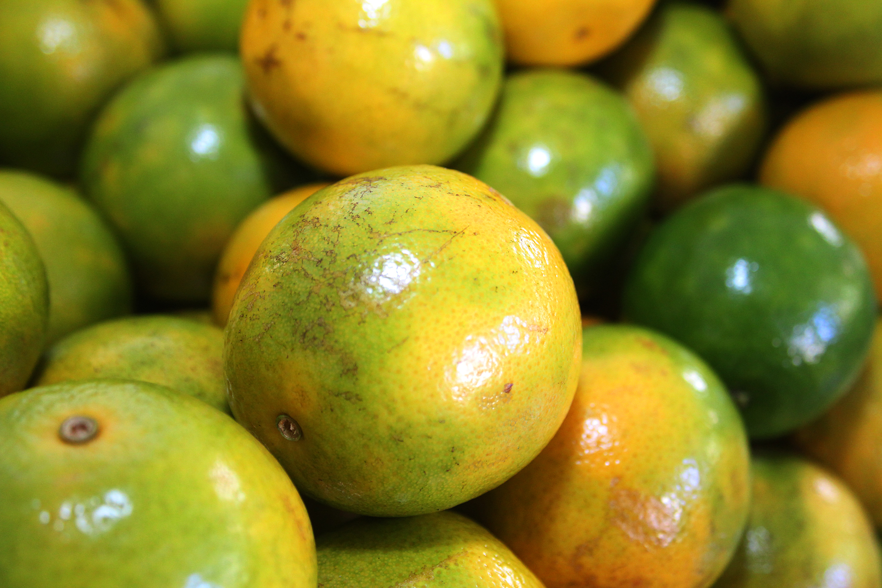

Slide 74


Slide 75
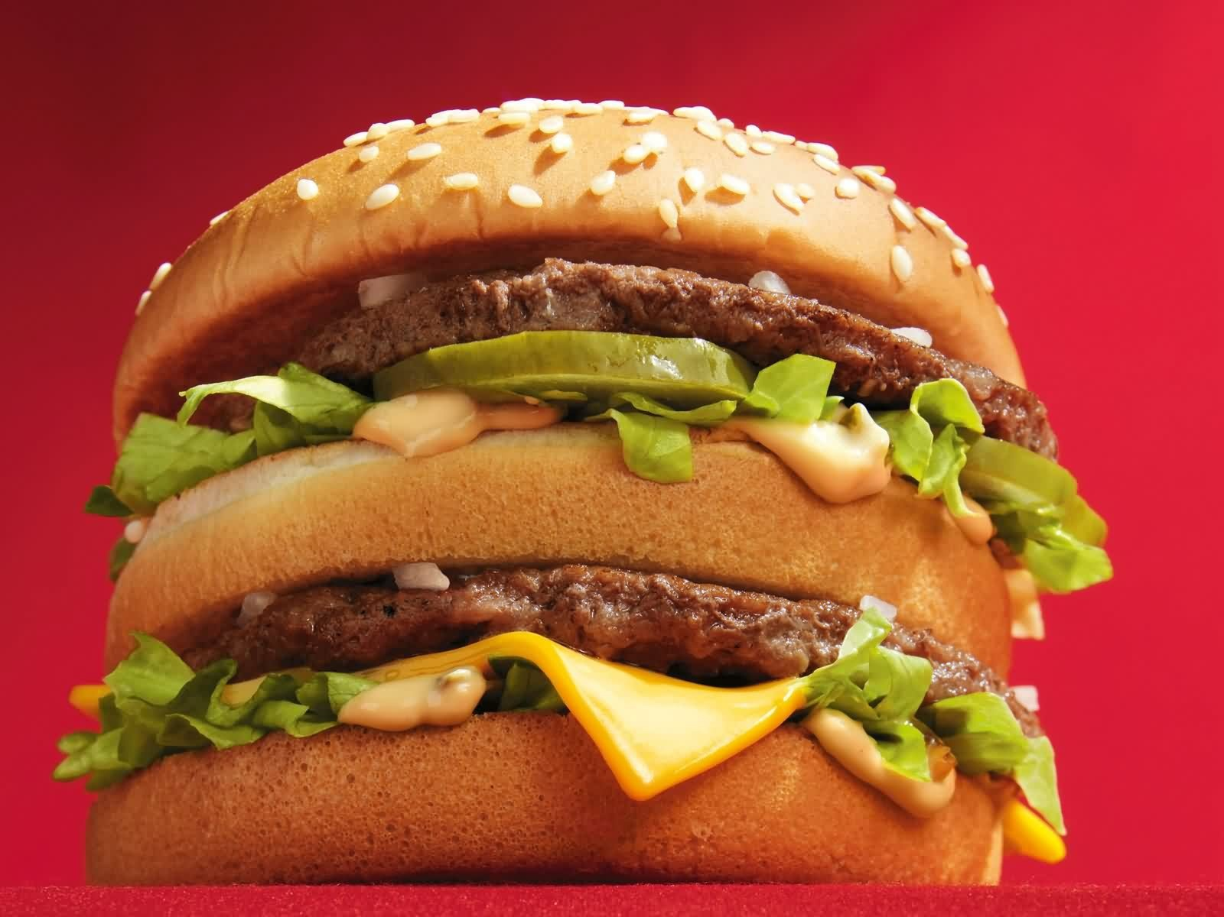

Slide 76
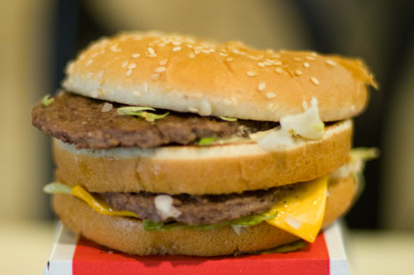

Slide 77


Slide 78
FONT!
Cada “tipo de letra” fala algo...

Slide 79
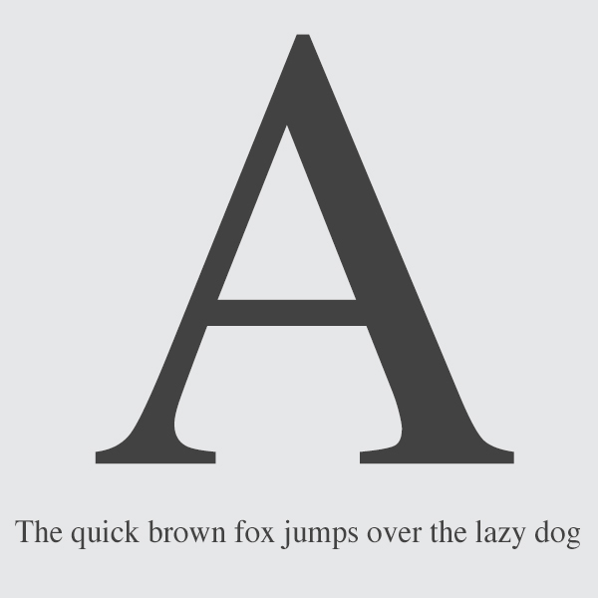
Olá!
Me chamo Times New Roman, nasci em 1931 no Jornal Londrino “Times of London”.
Gosto de ser formal, elegante e com uma leitura dificil em pequenos formatos. Sempre sou convidado para estar em artes que precisam de um apelo histórico ou erudito.

Slide 80
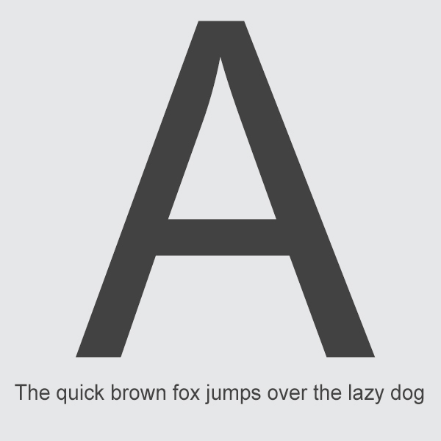
Meu nome é Arial.
Não tenho serifa, por isso, sou uma San-Serif. Sou moderna, simples e fácil de ler.
Estou presente em toda comunicação contemporânea. Simples e direta, eu passo o recado com pouco ruido.
Sou a nova cara do chique.

Slide 81
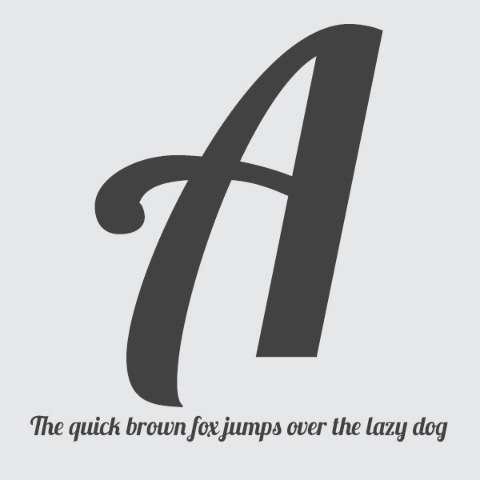
Eu sou uma Semi-Serifada.
Sou uma mescla de dois estilos. Fui muito presente na comunicação dos anos 50 e 60. Hoje, gosto de me afirmar vintage.

Slide 82
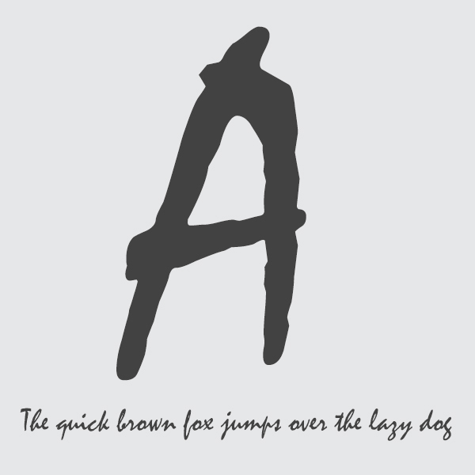
Eu sou você! Ou pelo menos, eu tento ser você. Com essa cara de escrita a mão, fontes Script, como eu, servem para criar um ar de informalidade, imitando o garrancho o estilo de escrita de uma pessoa qualquer.

Slide 83
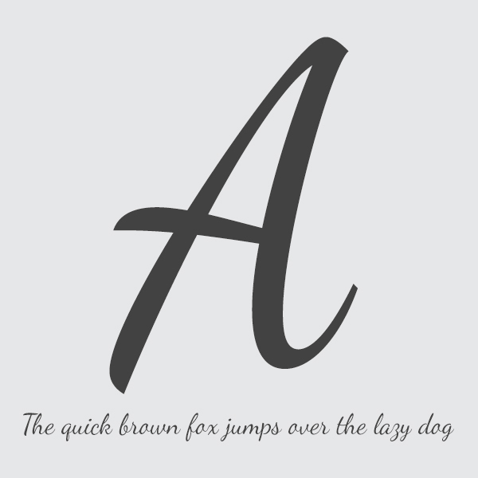
Olá!
Como uma fonte Caligrafica, eu sou chique e requintada. Sou muito utilizada para comunicações de gala.

Slide 84

Dingbats.

Slide 85
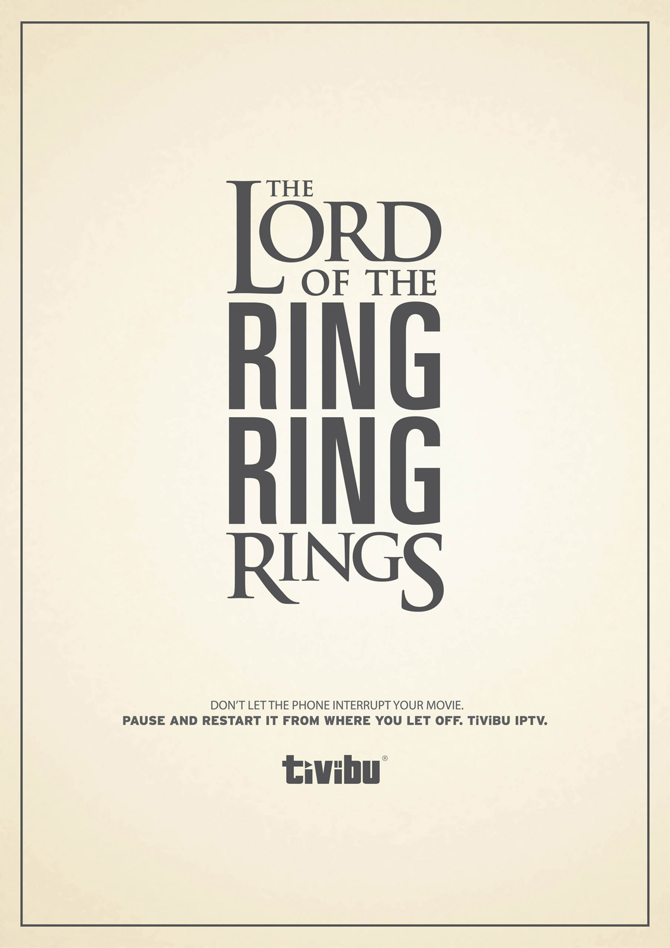

Slide 86
Alinhar e desalinhar
A ordem e o caos da comunicação

Slide 87
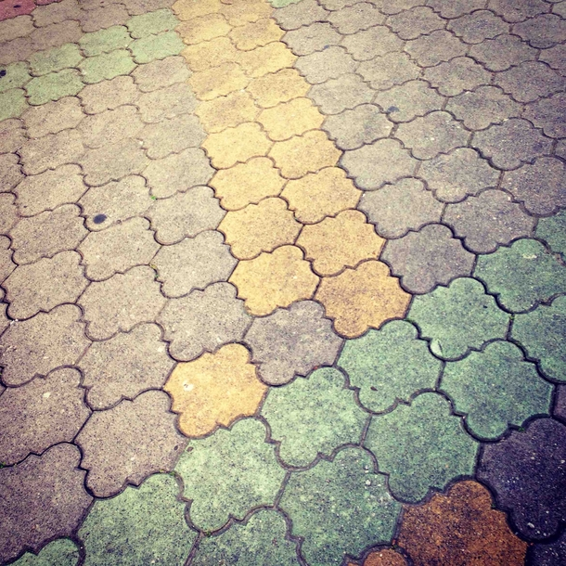

Slide 88


Slide 89


Slide 90


Slide 91


Slide 92
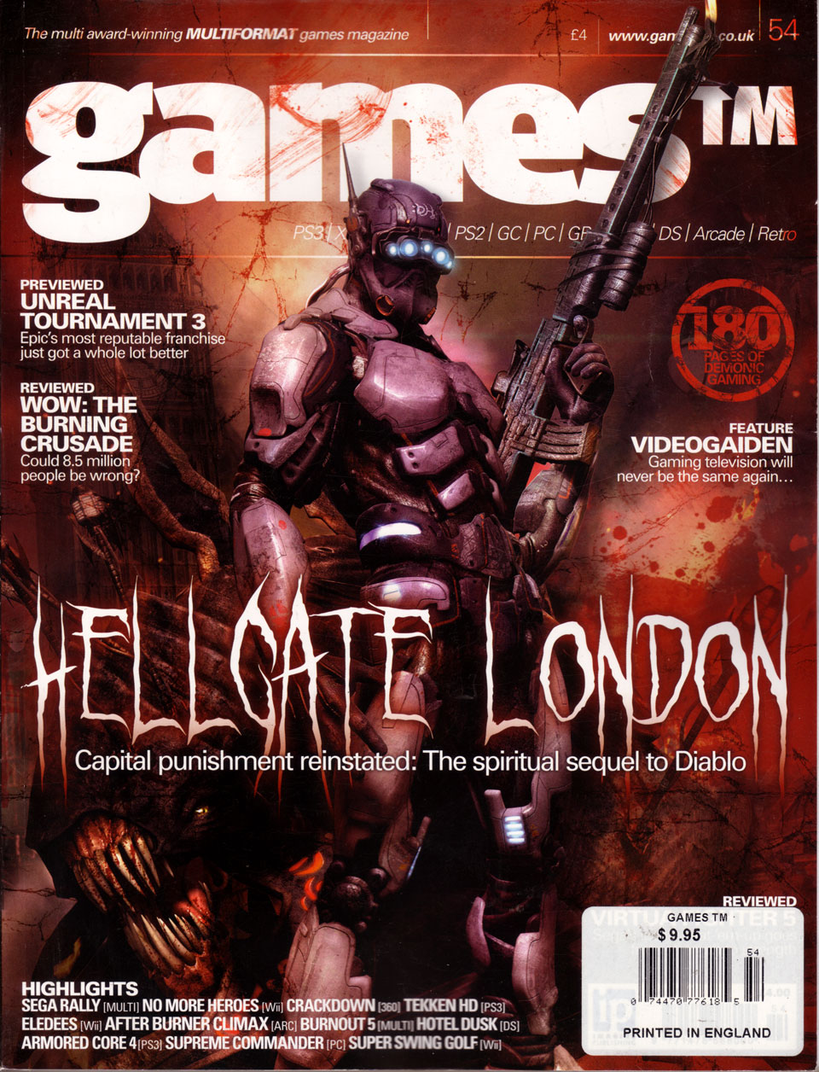

Slide 93
FOCO / FUNDO
Também conhecido como contraste.

Slide 94
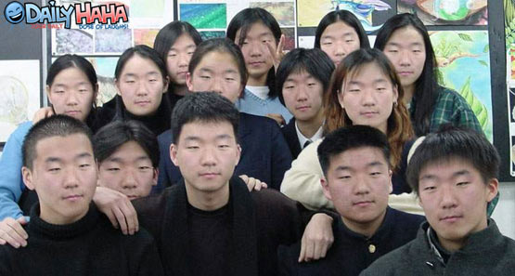

Slide 95
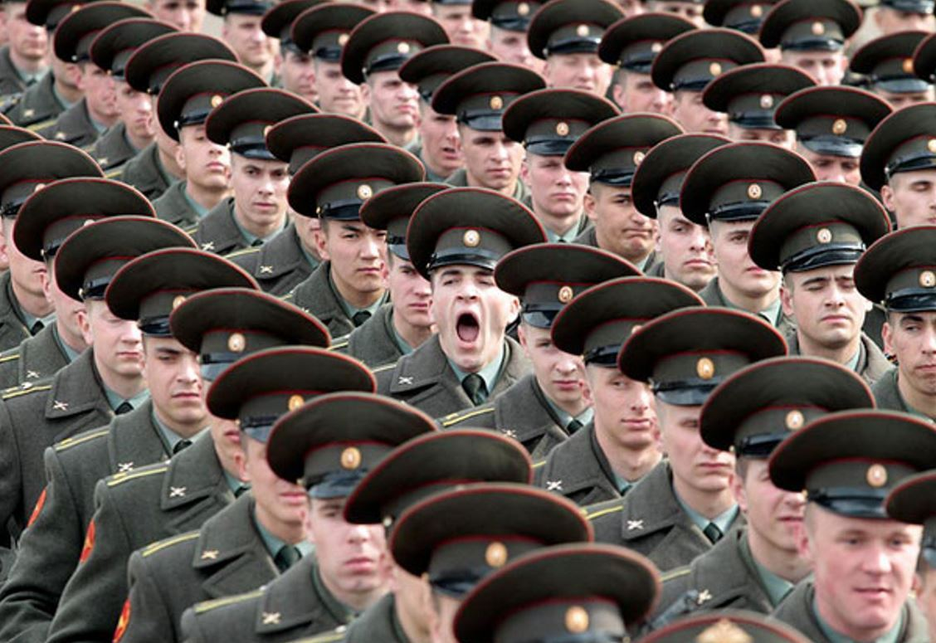

Slide 96
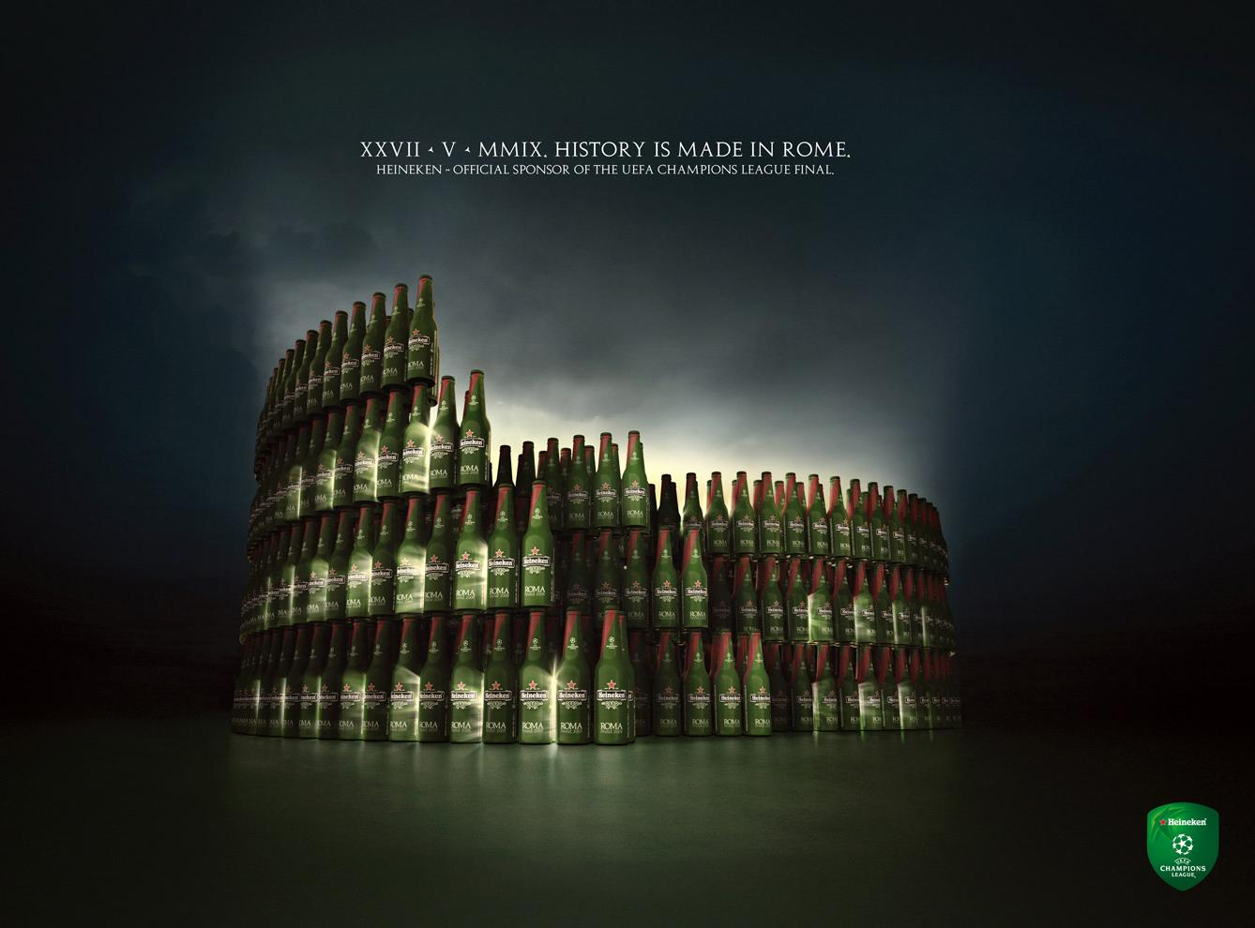

Slide 97


Slide 98
PROXIMIDADE
Os iguas se atraem, o diferentes també...
Tudo depende...

Slide 99


Slide 100


Slide 101


Slide 102


Slide 104
LUZ E SOMBRA
Dicas brilhantes! (muito ruim)

Slide 105


Slide 106


Slide 107


Slide 108
CORES!
Esqueça tudo o que você sabe sobre elas...

Slide 109


Slide 110


Slide 111


Slide 112


